Slide 1

RESMİ YAZIŞMALARDA UYGULANACAK USUL VE ESASLAR
Personel Hizmetleri Başkanlığı
Eğitim Hizmetleri Birimi
Şubat 2020

Slide 2


SUNUMUN AMACI
Resmi yazışmalara ilişkin kuralların bilinmesi,
Bilgi, belge veya doküman alışverişinin doğru, hızlı ve güvenli bir biçimde yürütülmesi

Slide 3

SUNUMUN PLANI
Mevzuat
Tanımlar
Belge Özellikleri
Belgenin Bölümleri

Slide 4

MEVZUAT
Resmi Yazışmalarda Uygulanacak Esas ve Usuller Hakkında Yönetmelik
(02/02/2015 tarihli ve 29255 sayılı RG)
KAPSAM
Bu Yönetmelik , bütün kamu ve kurum ve kuruluşlarını kapsar

Slide 5
MEVZUAT
Standart Dosya Planları (25.03.2005 tarihli ve 2005/7 no’lu Başbakanlık Genelgesi)
Devlet Teşkilatı Veri Tabanı (DTVT) (10.02.2011 tarihli ve 2011/1 no’lu Başbakanlık Genelgesi)
5070 Sayılı Elektronik İmza Kanunu (15.01.2004 tarihli 25355 sayılı)
Elektronik İmza Kanununun Uygulanmasına İlişkin Usul ve Esaslar Hakkında Yönetmelik (06.01.2005 tarihli ve 25692 sayılı)
Kayıtlı Elektronik Posta Sistemine İlişkin Usul ve Esaslar Hakkında Yönetmelik (25.08.2011 tarihli ve 28036 sayılı)
Sağlık Bakanlığı Ve Bağlı Kuruluşları İmza Yetkileri Yönergesi 14/04/2015 tarihli ve 11045126/010.04/7408 sayılı Makam Oluru
e-Yazışma Projesi (14.10.2017 tarihli ve 2017/21 Sayılı Başbakanlık Genelgesi) (18.10.2019 tarihli ve 2019/23 Sayılı Cumhurbaşkanlığı Genelgesi)

Slide 6
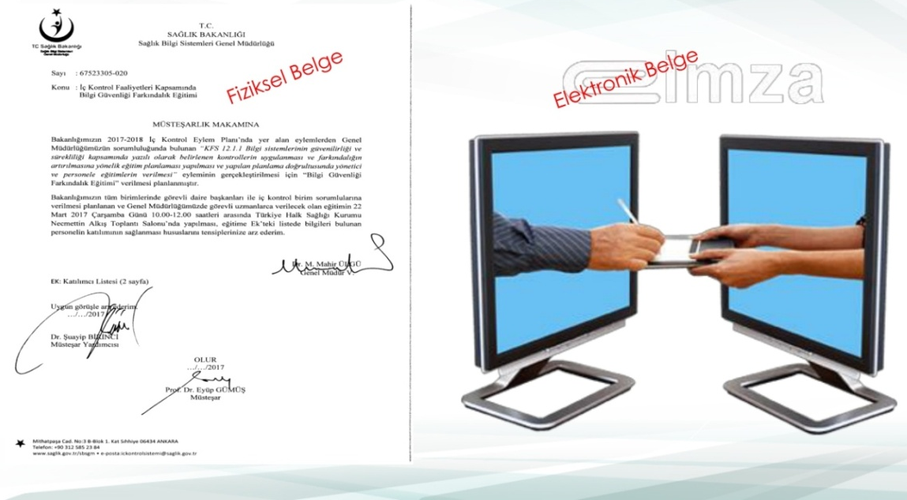
TANIMLAR
Resmi yazışma kuralları:
İdarenin kendi içinde, kurumlar arasında veya gerçek ya da tüzel kişiler ile iletişim sağlamak amacıyla el yazısı ile atılan imza ile fiziksel ortamda veya güvenli elektronik imza kullanarak elektronik ortamda yürüttükleri süreçlerde uyulması gereken kurallardır.

Slide 7
TANIMLAR
Aidiyet zinciri: Belgenin hazırlanmasından tasfiyesine kadar olan süreç
Belge: Herhangi bir bireysel işlemin, kurumsal fonksiyonun veya kurumsal işlemin yerine getirilmesi için alınmış ya da idare tarafından hazırlanmış; içerik, ilişki ve formatı ile ait olduğu fonksiyon veya işlem için delil teşkil ederek aidiyet zincirini muhafaza eden, el yazısı ya da güvenli elektronik imza ile imzalanmış ve EBYS ya da kurumsal belge kayıt sistemleri içinde kayıt altına alınmış her türlü kayıtlı bilgi veya doküman
Doküman: Kurumsal faaliyetlerin yerine getirilmesi amacıyla idare tarafından hazırlanan ya da toplanan her türlü bilgi

Slide 8
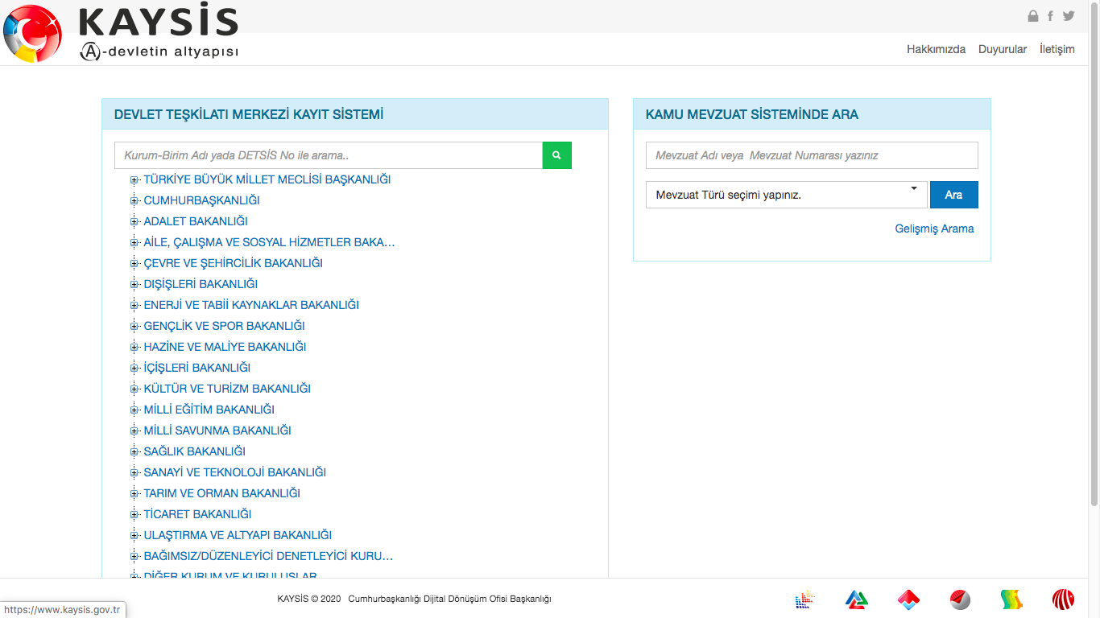
TANIMLAR
Devlet Teşkilatı Merkezi Kayıt Sistemi (DETSİS): Başbakanlık tarafından yürütülen Elektronik Kamu Bilgi Yönetim Sistemi (KAYSİS)’nde yer alan ve idarelerin merkez, taşra ve yurtdışı teşkilatındaki birimlerinin Türkiye Cumhuriyeti Devlet Teşkilatı Numarası ile tanımlandığı alt sistem
https://www.kaysis.gov.tr/

Slide 9
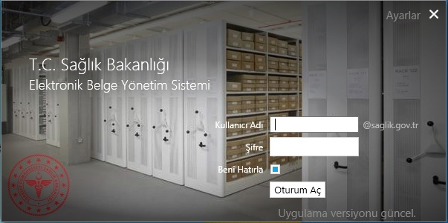
TANIMLAR
Elektronik Belge Yönetim Sistemi (EBYS):
İdarelerin faaliyetlerini yerine getirirken oluşturdukları her türlü dokümantasyonun içerisinden idare faaliyetlerinin delili olabilecek belgelerin ayıklanarak bunların içerik, üstveri, format ve ilişkisel özelliklerini koruyan, belgelerin ait olduğu fonksiyon veya işlem için delil teşkil eden ve aidiyet zinciri içerisindeki yönetimini elektronik ortamda sağlayan sistem

Slide 10
TANIMLAR
Elektronik İmza: Başka bir elektronik veriye eklenen veya elektronik veriyle mantıksal bağlantısı bulunan ve kimlik doğrulama amacıyla kullanılan elektronik veri
Elektronik Onay: Güvenli elektronik imza kullanılmayan durumlarda paraf yerine geçecek kaydın elektronik ortamda alınması
Elektronik Ortam: EBYS ya da kurumsal belge kayıt sistemleri içerisinde bilgi, belge veya dokümanların hazırlandığı ve kayıtlı olduğu her türlü bilgi ve iletişim teknolojisi araçları

Slide 11
TANIMLAR
Elektronik Sertifika Hizmet Sağlayıcısı: 15/1/2004 tarihli ve 5070 sayılı Elektronik İmza Kanununa uygun şekilde elektronik sertifika, zaman damgası ve elektronik imzalarla ilgili hizmetleri sağlayan idareler ile gerçek veya özel hukuk tüzel kişileri
Elektronik Şifreleme Sertifikası: Elektronik belgelerin şifrelenmesi amacıyla yetkili elektronik sertifika hizmet sağlayıcıları tarafından üretilen elektronik sertifika
Elektronik Veri: Elektronik, optik veya benzeri yollarla üretilen, taşınan veya saklanan kayıtlar

Slide 12

TANIMLAR
e-Yazışma Teknik Rehberi: Elektronik ortamda yapılacak resmi yazışmalar kapsamında oluşturulan belgelerin yapısı, formatı, imzalama ve şifreleme mekanizmaları gibi teknik hususları tanımlayan ve Başbakanlığın uygun görüşü alınarak Kalkınma Bakanlığı tarafından yayımlanan rehber

Slide 13
TANIMLAR
Fiziksel Ortam: Kağıt ortamında yapılan işlemler
Form: Biçimli belge
Format: Elektronik dosya türleri
Günlük Rapor (log): EBYS’de yapılan ekleme, değiştirme, silme, arama, görüntüleme, gönderme ve alma gibi işlemlerin hangi EBYS elemanı üzerinde ve kimin tarafından gerçekleştirildiği ile işlemin gerçekleştirildiği tarih ve zaman bilgisini ihtiva eden kayıtlar
İdare: Kamu kurum ve kuruluşları

Slide 14
TANIMLAR
Güvenli Elektronik İmza: Münhasıran imza sahibine bağlı olan, sadece imza sahibinin tasarrufunda bulunan güvenli elektronik imza oluşturma aracı ile oluşturulan, nitelikli elektronik sertifikaya dayanarak imza sahibinin kimliğinin ve imzalanmış elektronik veride sonradan herhangi bir değişiklik yapılıp yapılmadığının tespitini sağlayan elektronik imza
İmza Sahibi
Yasal Sorumluluk
Kullanım Yetkisi
Notes:
Münhasıran ; Özel olarak, özellikle Yalnız, özellikle:

Slide 15
TANIMLAR
İmza Oluşturma Aracı: Elektronik imza oluşturmak üzere, imza oluşturma verisini kullanan yazılım veya donanım aracı
İmza Oluşturma Verisi: İmza sahibine ait olan, imza sahibi tarafından elektronik imza oluşturma amacıyla kullanılan ve bir eşi daha olmayan şifreler, kriptografik gizli anahtarlar gibi veriler
İmza Sahibi: Fiziksel ortamda üretilen belgeyi imzalayan veya elektronik imza oluşturmak amacıyla bir imza oluşturma aracını kullanan gerçek kişi
Resmi Yazışma: İdarelerin kendi içlerinde, birbirleriyle veya gerçek ya da tüzel kişiler ile iletişim sağlamak amacıyla fiziksel ortamda veya güvenli elektronik imza kullanarak elektronik ortamda yürüttükleri süreç

Slide 16
TANIMLAR
STANDART DOSYA PLANI İÇERİĞİ
000-099 | GENEL KONULAR
 | ANA HİZMET FAALİYETLERİ
 | DANIŞMA VE DENETİM FAALİYETLERİ
600-619 | ARAŞTIRMA PLANLAMA İŞLERİ
620-639 | BASIN VE HALKLA İLİŞKİLER
640-659 | HUKUK İŞLERİ
660-679 | TEFTİŞ / DENETİM İŞLERİ
 | YARDIMCI HİZMETLERLE İLGİLİ FAALİYETLER
700-719 | BİLGİ SİSTEMLERİ
720-749 | DIŞ İLİŞKİLER VE AVRUPA BİRLİĞİ
750-769 | EMLAK VE YAPIM İŞLERİ
770-789 | EĞİTİM İŞLERİ
800-819 | İDARİ VE SOSYAL İŞLER
820-839 | TANITIM VE YAYIN İŞLERİ
840-869 | MALİ İŞLER
870-889 | ÖZEL KALEM VE PROTOKOL İŞLERİ
900-929 | PERSONEL İŞLERİ
930-949 | SATINALMA VE SATIŞ İŞLERİ
950-969 | GÜVENLİK İŞLERİ, AFET VE ACİL DURUM YÖNETİMİ VE TOPYEKÜN SAVUNMA SİVİL HİZMETLERİ
Standart dosya planı: Kurumsal işlemler ve bu işlemler sonucunda oluşturulan veya alınan belgelerin üretim yerleri ile olan ilişkisi belirtilerek konu veya fonksiyon esasına göre dosyalanmasını sağlamak amacıyla geliştirilen ve Başbakanlık tarafından yayımlanan sınıflama şeması

Slide 17
TANIMLAR
Ana Dosya | 1. Alt Konu | 2. Alt Konu | 3. Alt Konu | EĞİTİM İŞLERİ | Saklama Süresi | Saklama Kodu
770 |  |  |  | Eğitim İşleri (Genel)
771 |  |  |  | Eğitim Planları
772 |  |  |  | Burs İşleri
 | 01 |  |  | Kontenjan ve Duyurular
 | 02 |  |  | Başvuru ve Değerlendirme
 | 03 |  |  | Ödemeler
 | 04 |  |  | Tahsil, Takip, Atama
 | 99 |  |  | Diğer
773 |  |  |  | Staj İşleri
 | 01 |  |  | Kontenjan İşlemleri
 | 02 |  |  | İzleme ve Değerlendirme
 | 03 |  |  | Belgelendirme
 | 99 |  |  | Diğer

Slide 18
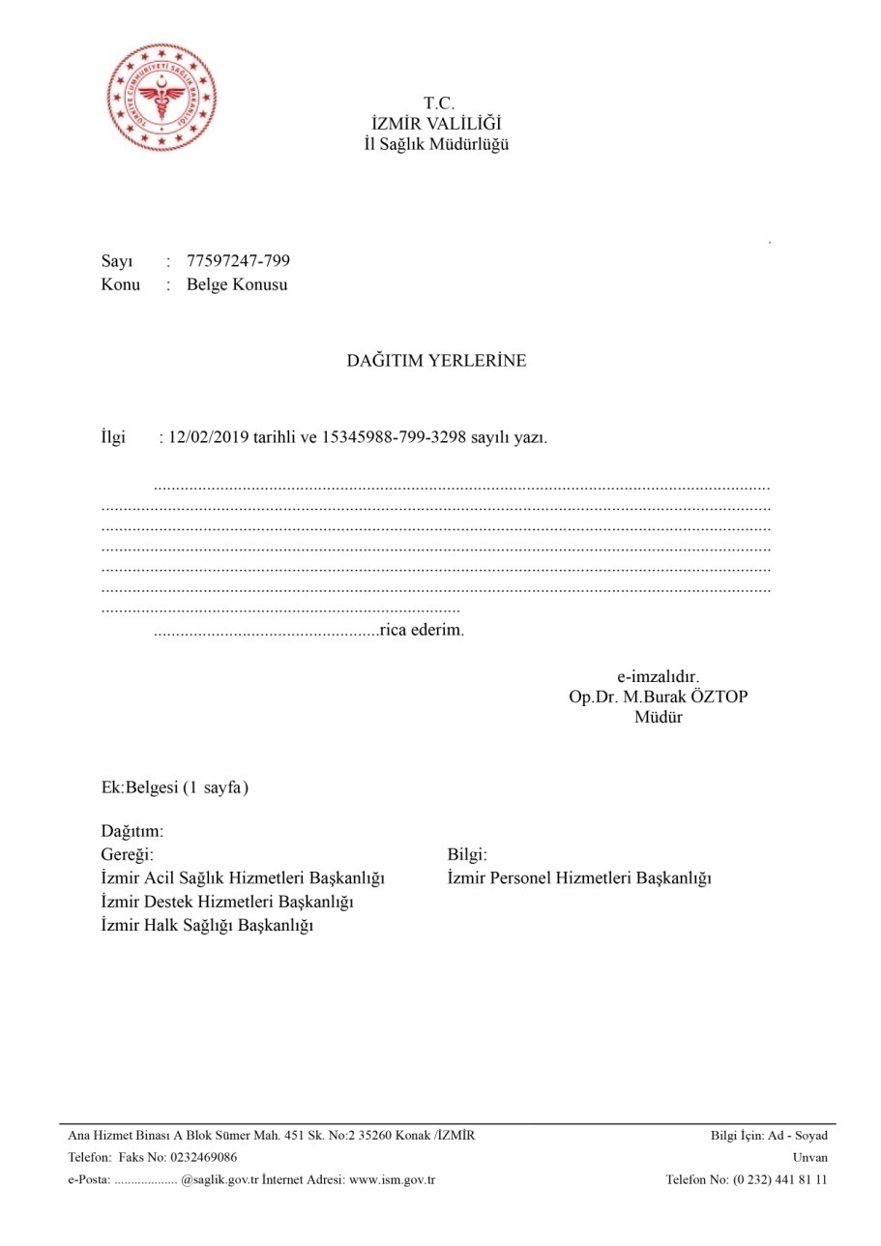
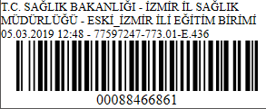

TANIMLAR
Üstveri (metadata): Bir belgeyi tanımlayan gönderici, konu, tarih, sayı ve benzeri bilgiler
Üst Yazı: Belgenin, varsa ek listesi ve dağıtım listesi dahil, ek hariç kısmı
Notes:
Görsel eklenebilir

Slide 19
TANIMLAR
Yetkili Makam: Mevzuatta belirtilen görevleri yerine getirme hususunda yürütme ve karar verme yetkisine sahip görevliler
Zaman Damgası: Bir elektronik verinin, üretildiği, değiştirildiği, gönderildiği, alındığı ve/veya kaydedildiği zamanın tespit edilmesi amacıyla elektronik sertifika hizmet sağlayıcısı tarafından güvenli elektronik imza ile doğrulanan zaman kaydı
Notes:
Görsel eklenebilir

Slide 20
TANIMLAR
Kayıtlı Elektronik Posta (KEP): Elektronik iletilerin, gönderimi ve teslimatı da dahil olmak üzere kullanımına ilişkin olarak hukuki delil sağlayan, elektronik postanın nitelikli şeklidir
KEP sistemiyle yasal geçerli olarak elektronik yazışma ve bildirim yapılabilmektedir
KEP ÖRNEKLERİ
sb@hs01.kep.tr
izmirilsaglik@hs01.kep.tr
egeuniversitesi@egeuniversitesi.hs03.kep.tr
izmirbuyuksehirbelediye@hs01.kep.tr
icisleribakanligi@hs01.kep.tr
Notes:
KEP sistemiyle resmi, özel ve ticari her türlü belge veya yazı kurum, kuruluş ve şahıslar arasında elektronik olarak gönderilip alınabilecek, başka bir deyişle yasal geçerli olarak elektronik yazışma ve bildirim (beyanname, bildirge, başvuru, bildirim, ihtar, ihbar, vb.) yapılabilecektir

Slide 21
BELGE ÖZELLİKLER
Nüsha sayısı
Belgenin şekli özellikleri
Yazı tipi ve harf büyüklüğü
Notes:
KEP sistemiyle resmi, özel ve ticari her türlü belge veya yazı kurum, kuruluş ve şahıslar arasında elektronik olarak gönderilip alınabilecek, başka bir deyişle yasal geçerli olarak elektronik yazışma ve bildirim (beyanname, bildirge, başvuru, bildirim, ihtar, ihbar, vb.) yapılabilecektir

Slide 22

BELGE ÖZELLİKLER
Nüsha sayısı
Muhataba gönderilmek üzere fiziksel ortamda hazırlanan belgeler, paraflı nüshası hazırlayan idarede kalacak şekilde en az iki (2) nüsha düzenlenir

Slide 23
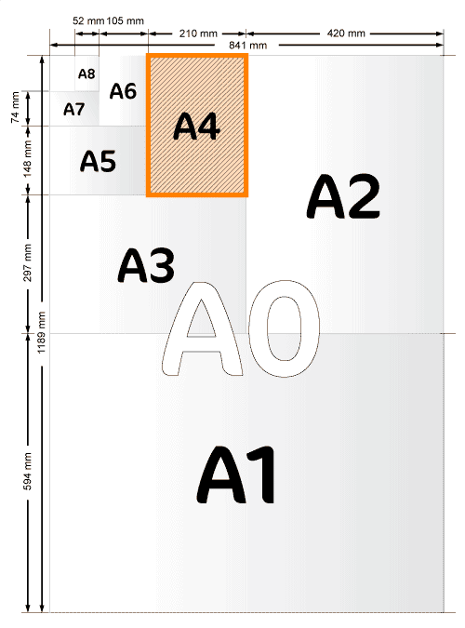
BELGE ÖZELLİKLER
Belgenin şekli özellikleri
Belgelerin A4 (210x297 mm) boyutundaki kağıda çıktı alınacak şekilde hazırlanması esastır
Belge ekleri farklı form, format veya ebatlarda hazırlanabilir
Üst yazılarda kağıdın bir yüzü kullanılır. Ancak üst yazının ekleri için kağıdın her iki yüzü de kullanılabilir

Slide 24
BELGE ÖZELLİKLER
Yazı tipi ve harf büyüklüğü
Elektronik ortamda hazırlanan belgelerde “Times New Roman” veya “Arial” yazı tipi normal yazı stilinde kullanılır
Harf büyüklüğünün Times New Roman için 12 punto, Arial için 11 punto olması esastır
Ancak gerekli hallerde metinde harf büyüklüğü 9 puntoya, iletişim bilgilerinin yazımında ise 8 puntoya kadar düşürülebilir.

Slide 25
BELGE ÖZELLİKLER
Yazı tipi ve harf büyüklüğü
Farklı form, format veya ebatlarda hazırlanan rapor, analiz ve benzeri metinlerde farklı yazı tipi ve harf büyüklüğü kullanılabilir
Metin içinde yer alan alıntılar tırnak içinde ve eğik (italik) olarak yazılabilir

Slide 26
BELGENİN BÖLÜMLERİ
Yazı alanı
Başlık
Sayı
Tarih
Konu
Muhatap
İlgi
Metin
İmza
Ek
Dağıtım
Olur
Paraf
Koordinasyon
İletişim bilgileri
Gizlilik dereceli belgeler
Süreli yazışmalar
Sayfa numarası
Üst veri elemanları

Slide 27
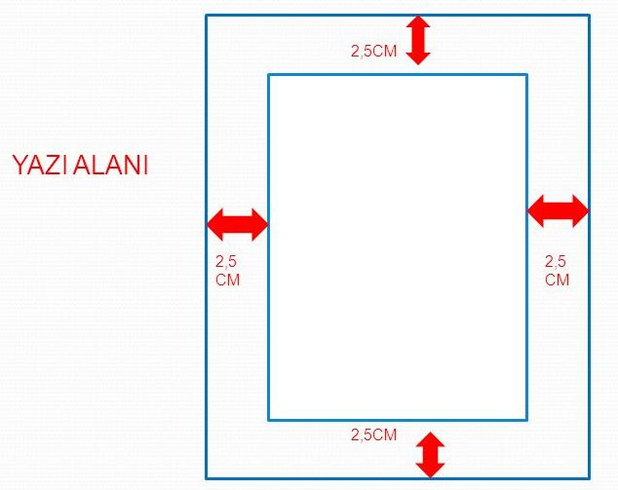
YAZI ALANI
Belgenin yazı alanı sayfanın üst, alt, sol ve sağ kenarından 2,5 cm boşluk bırakılarak düzenlenir
Yazı alanı dışına sayfa numarası ve varsa ek numarası hariç hiçbir ifade veya ibare yazılmaz

Slide 28
BAŞLIK
İkinci satıra bağlı veya ilgili olunan bakanlığın adı büyük harflerle
İlk satıra “T.C.” kısaltması
Başlık (antet), belgeyi gönderen idarenin
adının belirtildiği bölümdür.
T.C.
İZMİR VALİLİĞİ
İl Sağlık Müdürlüğü
................................. Hastanesi
ACELE
Sayı :...................................... 15/07/2000
Konu :.......................................
.........................
Dördüncü satıra birimin adı ilk harfleri büyük diğerleri küçük harflerle
Üçüncü satıra idarenin adı ilk harfleri büyük diğerleri küçük harflerle
Başlık, belgenin yazı alanının üst kısmına ortalanarak yazılır

Slide 29
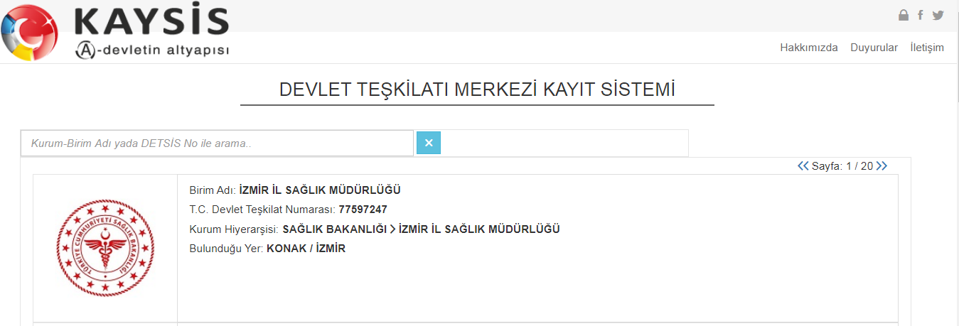
BAŞLIK
Başlığın yazımında DETSİS’te yer alan başlık kayıtları esas alınır

Slide 30
BAŞLIK
Merkez Teşkilatı Örneği:
T.C.
BAŞBAKANLIK
Kanunlar ve Kararlar Genel Müdürlüğü
T.C.
HAZİNE MÜSTEŞARLIĞI
Kamu Finansmanı Genel Müdürlüğü
T.C.
BAŞBAKANLIK
Hazine Müsteşarlığı
Kamu Finansmanı Genel Müdürlüğü
T.C.
ETİ MADEN İŞLETMELERİ GENEL MÜDÜRLÜĞÜ
İnsan Kaynakları Yönetimi Dairesi Başkanlığı
T.C.
ENERJİ VE TABİİ KAYNAKLAR BAKANLIĞI
Eti Maden İşletmeleri Genel Müdürlüğü
İnsan Kaynakları Yönetimi Dairesi Başkanlığı
İlgili İdare Örneği:
Bağlı İdare Örneği:

Slide 31
BAŞLIK
Taşra Teşkilatı İl İdaresi Örneği:
T.C.
REKABET KURUMU
Kararlar Dairesi Başkanlığı
T.C.
KOCAELİ BÜYÜKŞEHİR BELEDİYE BAŞKANLIĞI
Yazı İşleri ve Kararlar Dairesi Başkanlığı
T.C.
ERZURUM VALİLİĞİ
İl Gıda Tarım ve Hayvancılık Müdürlüğü
T.C.
FATSA KAYMAKAMLIĞI
İlçe Milli Eğitim Müdürlüğü
İlişkili İdare Örneği:
Yerinden Yönetim İdaresi Örneği:
Taşra Teşkilatı İlçe İdaresi Örneği:

Slide 32
BAŞLIK
Bölge müdürlüklerinde hangi bölge teşkilatı olduğu yazılır
Doğrudan merkezi teşkilata bağlı taşra birimlerinde başlıkta merkez teşkilat ve taşra teşkilatı adlarına yer verilir
T.C.
KARAYOLLARI GENEL MÜDÜRLÜĞÜ
4. Bölge Müdürlüğü
T.C.
GELİR İDARESİ BAŞKANLIĞI
Diyarbakır Vergi Dairesi Başkanlığı
Bölge Teşkilatı İdaresi Örneği:
Doğrudan Merkezi Teşkilata Bağlı Taşra Teşkilatı İdaresi Örneği:

Slide 33
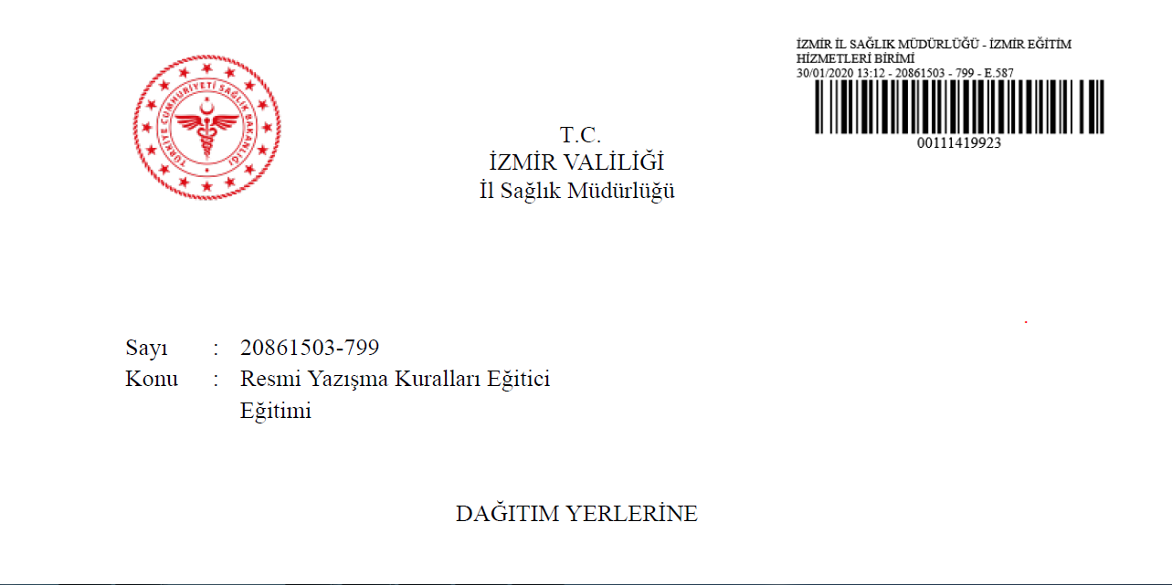
SAYI
Belgelerde sayı bulunması zorunludur.
“Sayı:” yan başlığı, başlığın son satırından itibaren iki satır boşluk bırakılarak ve yazı alanının solundan başlanarak yazılır
  Elektronik ortamda güvenli elektronik imza ile hazırlanan belgelerin kayıt numarası, başına “E.” ibaresi konularak yazılır
  Bu belgelerde sayı bilgisine belge üstverisinde veya belge üzerinde yer verilir.
2 Satır
EBYS Sayı Örneği: 69471265-902-E.4752

Slide 34
SAYI
“Sayı:” sırasıyla;
DETSİS’te belirtilen Türkiye Cumhuriyeti Devlet Teşkilatı Numarası,
Standart dosya planı kodu ile belge kayıt numarasından oluşur ve bunların arasına kısa çizgi işareti (-) konulur
Belgede hem birim evrak bölümü hem de genel evrak bölümü tarafından verilen kayıt numarası bulunması halinde araya eğik çizgi işareti (/) konulur
Bu belgeler için belge kayıt numarası olarak genel evrak bölümü tarafından verilen kayıt numarası dikkate alınır
Türkiye Cumhuriyeti Devlet Teşkilatı Numarası
Standart Dosya Planı Kodu
Belge Kayıt Numarası
69471265 - 902 - 00536/3678
Birim Evrak Bölümü
Kayıt Numarası
Genel Evrak Bölümü
Kayıt Numarası
Açıklama: Kurumların ve alt birimlerinin T.C. DETSİS Numaraları ve SDP Kodları www.kaysis.gov.tr internet adresinde yayımlanmaktadır.

Slide 35
TARİH
Tarih, fiziksel ortamda belgeye ilgili birimden sayı verildiği zamanı belirtir
Fiziksel ortamda hazırlanan belgelerde tarih, sayı ile aynı satırda olmak üzere yazı alanının en sağında yer alır
T.C.
KOCELİ VALİLİĞİ
Milli Eğitim Müdürlüğü
Sayı :50722790-40599-E.21200466 27/11/2019
Konu : Gazete Haberi
Tarih: 27/11/2019

Slide 36
TARİH
Tarih; gün, ay ve yıl olarak rakamla yazılır. Ay ve gün iki haneli, yıl ise dört haneli olarak düzenlenir
Örnek:
01.09.2014
04/09/2014
Ay adları, harfle de yazılabilir. Bu durumda gün, ay ve yıl arasına herhangi bir işaret konulmaz
Örnek:
10 Ekim 2014
09 OCAK 2014
TEBLİĞ-TEBELLÜĞ BELGESİ
.....................................................................................................................................................................................
Tebliğ Eden Tebliğ Tarihi Tebellüğ Eden
İmza 27.09.2014 İmza
Tutanak, rapor, tebliğ-tebellüğ belgesi ve benzeri belgelerde ise tarih, metnin bitiminde yer alabilir

Slide 37
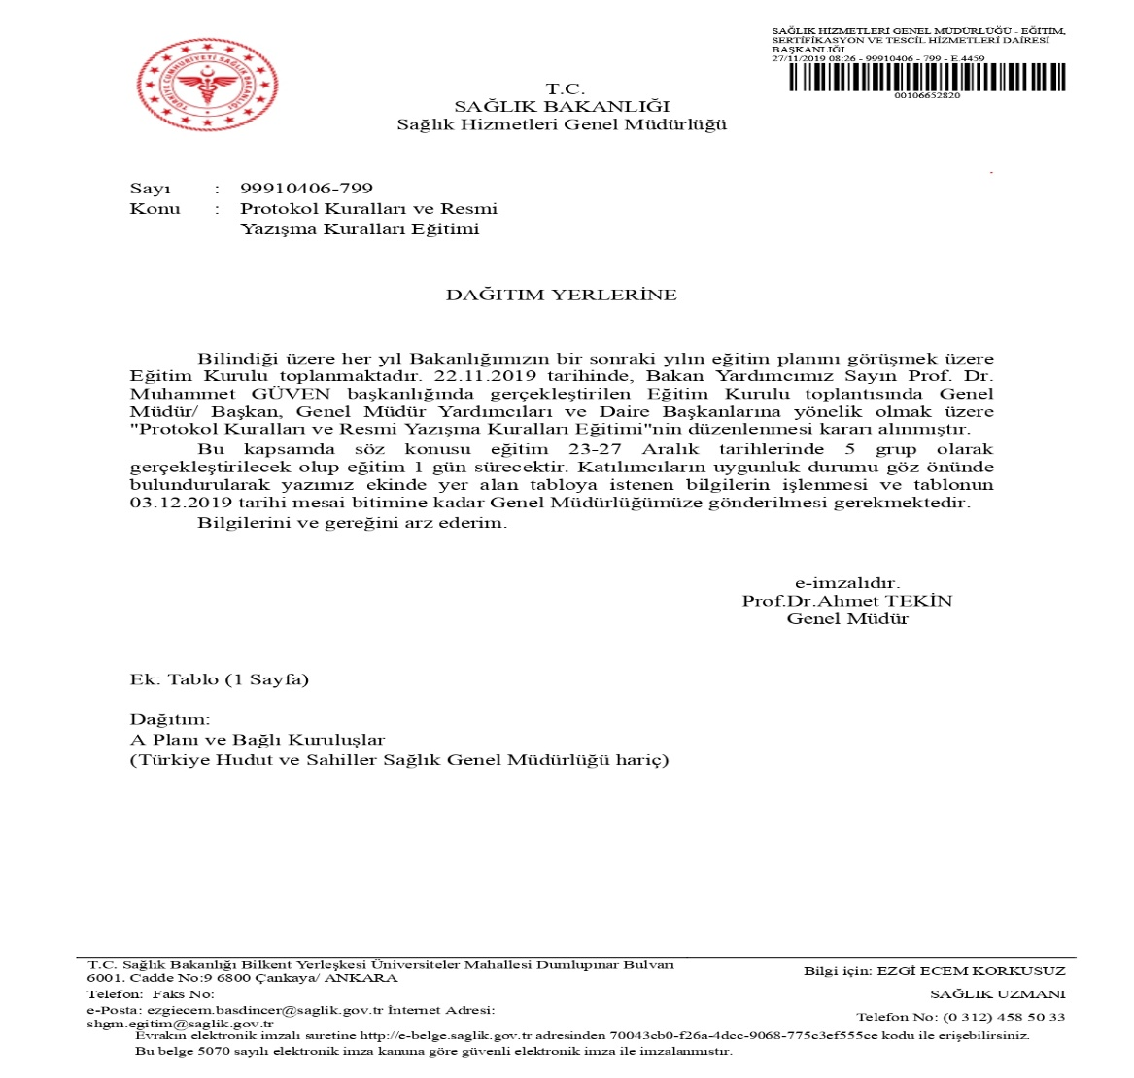
TARİH
Elektronik ortamda güvenli elektronik imza ile hazırlanan belgelerde tarih bilgisine belge üstverisinde veya belge üzerinde yer verilir.
Elektronik Belgede Tarih: 27/11/2019

Slide 38
TARİH
Belge üzerinde bulunan güvenli elektronik imzaların uzun vadeli doğrulamaya imkan verecek nitelikte olması ve bu imzalarda zaman damgası bulunması zorunludur.
Belgenin en son yetkili tarafından güvenli elektronik imza ile imzalandığı zamanı gösteren zaman damgasındaki tarih bilgisi belge tarihi olarak esas alınır.

Slide 39
KONU
“Konu:” yan başlığı, “Sayı:” yan başlığının bir alt satırına yazılır
  T.C.
  İZMİR VALİLİĞİ
  İl Sağlık Müdürlüğü
Yazının konusu anlamlı ve özlü bir şekilde ifade edilir
Sayı : Konu : | Konu Bir Satırı Geçerse İkinci Satır Konu Yan Başlığının Altı Boş Bırakılarak Yazılır
Sayı : Konu : | Genel Yazışma Kuralları Hk.
Belgenin konusu, yazı alanının dikey orta hizasını geçmeyecek biçimde kelimelerin baş harfleri büyük olarak ve sonuna herhangi bir noktalama işareti konulmaksızın yazılır

Slide 40


MUHATAP
Muhatap, belgenin gönderildiği idareyi ya da kişiyi belirtir
Konunun son satırından itibaren, belgenin uzunluğuna göre iki ila dört satır (2-3 Satır)* boşluk bırakılarak ve sayfa ortalanarak yazılır
Muhatap idarenin adının yazımında DETSİS’te yer alan kayıtlar esas alınır
*İzmir İl Sağlık Müdürlüğü ve Bağlı Kurumlarındaki Uygulama
2-3 Satır
Notes:
Sunum üzerinde gördüğünüz yeşil tık , Müdürlüğümüz ve bağlı kurumlarımızda yönetmeliğe uygun standart yapılması istene uygulamaları tanımlamaktadır.

Slide 41
MUHATAP
Muhatabın idare ya da özel hukuk tüzel kişisi olması durumunda adı büyük harflerle yazılır
İhtiyaç duyulması halinde muhataba ilişkin birim adı bilgileri parantez içinde ilk harfleri büyük diğerleri küçük harflerle bir alt satıra yazılır
İZMİR İL SAĞLIK MÜDÜRLÜĞÜNE
(Genel Evrak Birimi)
Sayın Prof. Dr. Recep TOPARLI
Türk Dil Kurumu Başkan Danışmanı

Slide 42
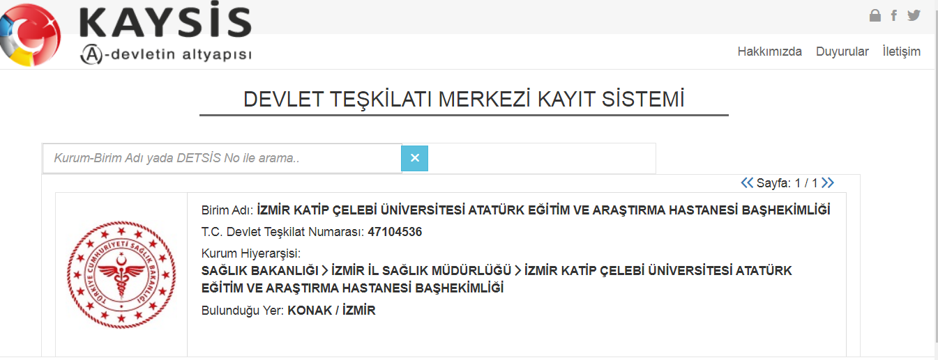
MUHATAP
BAŞHEKİMLİĞİNE

Slide 43
MUHATAP
Başbakan yardımcısını muhatap belgelerde önce “BAŞBAKAN YARDIMCILIĞINA” ibaresi yazılır, bir alt satırda ise parantez içinde “Sayın” ibaresinden sonra başbakan yardımcısının adı ilk harfi büyük diğerleri küçük, soyadı ise büyük harflerle yazılır
İdari Birimin Belirtilmemesi Durumu
İdari Birimin Belirtilmesi Durumu
BAŞBAKANLIĞA
ADALET BAKANLIĞINA
BAŞBAKAN YARDIMCILIĞINA
(Sayın Adı SOYADI)
BAŞBAKANLIĞA
(Dış İşleri Başkanlığı)
İÇİŞLERİ BAKANLIĞINA
(Muhalli İdareler Genel Müdürlüğü)
ANKARA VALİLİĞİNE
(İl Milli Eğitim Müdürlüğü)

Slide 44
MUHATAP
Muhatabın Adresine Yer Verilmesi Durumu
İdare dışına gönderilen belgelerde, gerekiyorsa belgenin gideceği yerin adresi, muhatap satırının altına satır ortalanarak, ilk harfleri büyük diğerleri küçük harflerle yazılır. Adres bilgisi, uzun olması hâlinde birden fazla satıra yazılabilir.
Muhatap gerçek kişi ise muhatap bölümüne “Sayın” kelimesinden sonra muhatabın adı ilk harfi büyük diğerleri küçük harflerle, soyadı ise büyük harflerle yazılır
YURTDIŞI TÜRKLER VE AKRABA TOPLULUKLAR BAŞKANLIĞINA
Oğuzlar Mah. Mevlana Bulvarı No:145
06520 Balgat- Çankaya/ANKARA
TÜRKİYE ODALAR VE BORSALAR BİRLİĞİNE
Dumlupınar Bulvarı No: 252
Eskişehir Yolu 9. Km 06530 ANKARA
Muhatabın Gerçek Kişi Olması Durumu
Sayın Adı SOYADI
Türk Dili Kurumu Başkanı
Sayın Adı SOYADI
Erzurum Mah. 1324. Sokak No:27/13
06555 Cebeci-Çankaya /ANKARA

Slide 45
MUHATAP
Bağlı İdare Örneği:
DEVLET PERSONEL BAŞKANLIĞINA
İlgili İdare Örneği:
SOSYAL GÜVENLİK KURUMU BAŞKANLIĞINA
TÜRKİYE PETROLLERİ ANONİM ORTAKLIĞI GENEL MÜDÜRLÜĞÜNE
İlişkili İdare Örneği:
KAMU İHALE KURUMU BAŞKANLIĞINA
Bağlı, ilgili veya ilişkili idarelere gönderilecek belgeler doğrudan o idareye gönderilebilir.
Ancak, ilgili başbakan yardımcısının ya da bakanlığın bilgi sahibi olmasının gerekli görüldüğü durumlarda belge, söz konusu başbakan yardımcısı ya da bakanlık aracılığıyla gönderilir.

Slide 46
MUHATAP
İdare tarafından gerekli görüldüğü hâllerde dağıtımlı belgelerin muhatap bölümüne “DAĞITIM YERLERİNE” ibaresi yazılabilir

Slide 47
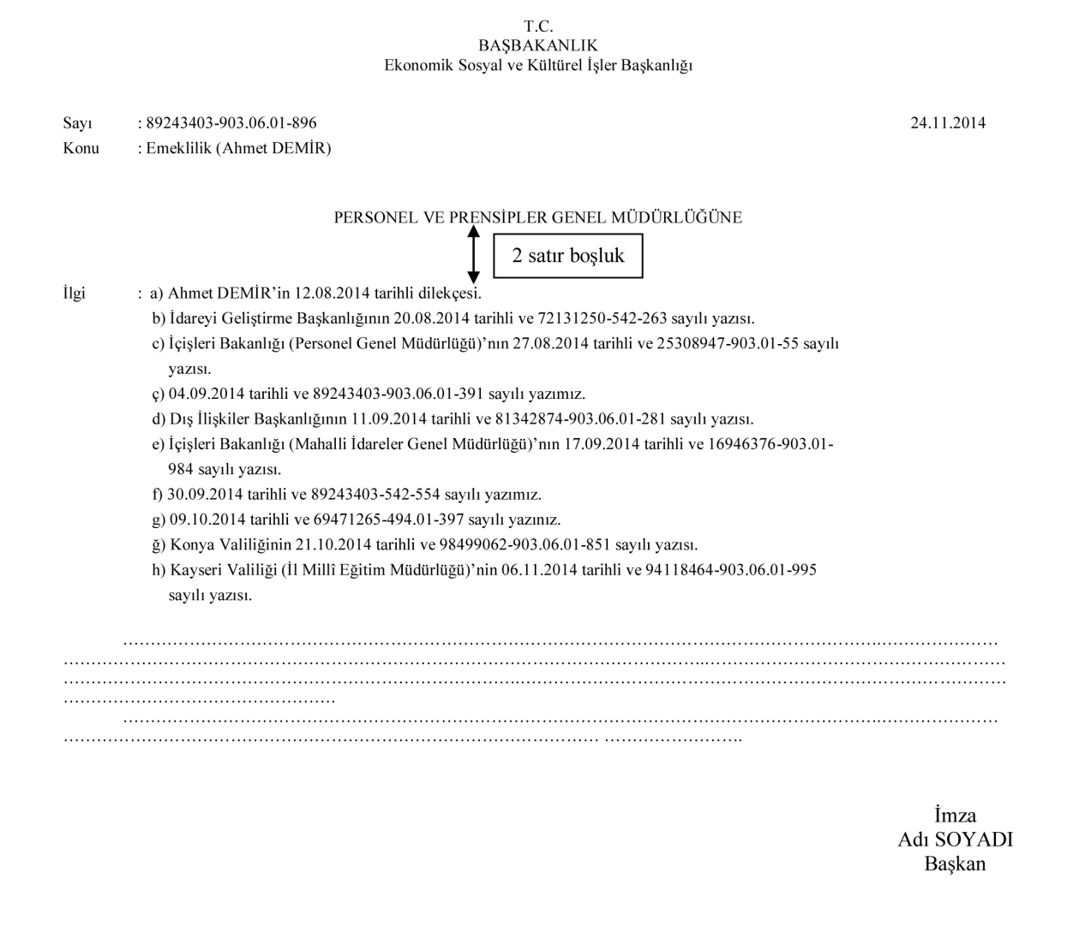
İLGİ
İlgi, belgenin bağlantılı olduğu diğer belge ya da belgelerin belirtildiği bölümdür
“İlgi” yan başlığı, muhatap bölümünün son satırından itibaren iki satır boşluk bırakılarak ve yazı alanının solundan başlanarak yazılır
“Sayı”, “Konu” ve “İlgi” yan başlıklarından sonra kullanılan iki nokta “:” işareti aynı hizada yazılır
İki Nokta İşareti
Aynı Hizada Yazılır

Slide 48
İLGİ
İlgide yer alan bilgiler bir satırı geçerse, devamı “İlgi” yan başlığının ve sıralamayı gösteren harflerin altı boş bırakılarak alt satıra yazılır
İlginin birden fazla olması durumunda, belgeler önceki tarihli olandan başlanarak tarih sırasına göre sıralanır
Sıralamada, Türk alfabesinde yer alan bütün küçük harfler, kendilerinden sonra kapama parantez işareti “)” konularak kullanılır

Slide 49
İLGİ
İlgide, ilgi tutulan belgeyi gönderen idarenin adı ile belgenin tarihi ve sayısı belirtilir
İlgi tutulan belge, muhatap idarenin daha önce gönderdiği bir belge veya muhatap idareye daha önce gönderilen bir belge olması durumunda idare adı belirtilmez
İlgide, “… tarihli ve … sayılı …” ibaresi kullanılır ve ilginin sonuna nokta işareti konulur
İlgide belirtilen belge gerçek kişiden geliyorsa ilgi bölümü “......’ın …….tarihli başvurusu.” biçiminde yazılır

Slide 50
İLGİ
İlgi :
a) Ahmet DEMİR’in 12.08.2014 tarihli dilekçesi.
b) İdareyi Geliştirme Başkanlığının 20.08.2014 tarihli ve 72131250 542-263 sayılı yazısı.
c) İçişleri Başkanlığı (Personel Genel Müdürlüğü)’nın 27.08.2014 tarihli 25308947-903.01-55 sayılı yazısı.
ç) 04.09.2014 tarihli ve 89243403-903.06.01-391 sayılı yazımız.
d) Dış İlişkiler Başkanlığının 11.09.2014 tarihli ve 81342874-903.06.01-281 sayılı yazısı.
e) İçişleri Bakanlığı (Mahalli İdareler Genel Müdürlüğü)’nın 17.09.2014 tarihli ve 16946376 -903.01-984 sayılı yazısı.
f) 30.09.2014 tarihli ve 89243403-542-554 sayılı yazımız.
g) 09.10.2014 tarihli ve 69471265-494.01-397 sayılı yazımız.
ğ) Konya Valiliğinin 21.10.2014 tarihli ve 98499062-903.06.01-851 sayılı yazısı.
h) Kayseri Valiliği ( İl Milli Eğitim Müdürlüğü)’nın 06.11.2014 tarihli ve 94118464-903.06.01-995 sayılı yazısı.

Slide 51
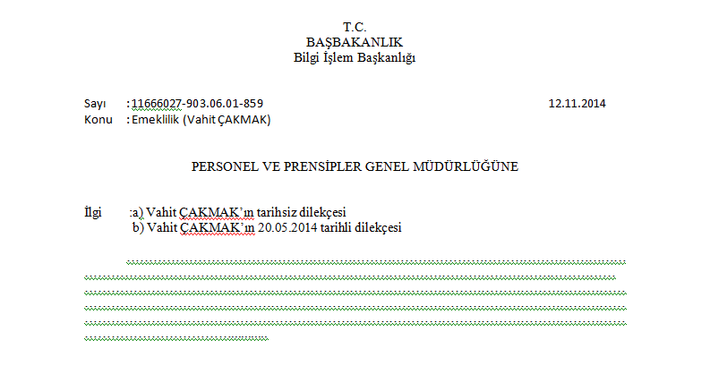
METİN
Metin, “İlgi” ile “İmza” arasındaki kısımdır
İlgi ile metin başlangıcı arasında bir satır,
İlgi yoksa belgenin muhatabı ile metin başlangıcı arasında iki satır boşluk bulunur
Metindeki kelime aralarında ve noktalama işaretlerinden sonra bir karakter boşluk bırakılır
İlgi Olması Durumunda Metnin Başlangıç Noktası
1 Satır Boşluk

Slide 52
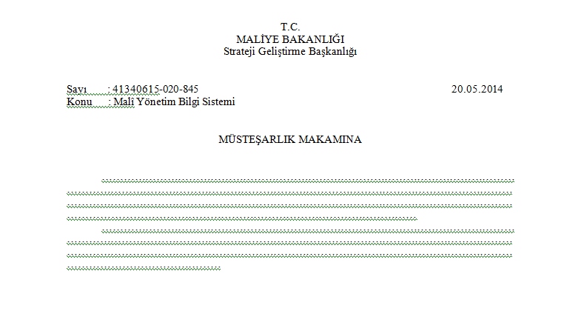
METİN
İlgi Olmaması Durumunda Metnin Başlangıç Noktası
Noktalama işaretleri kendinden önce gelen harfe bitişik yazılır
Paragrafa 1,25 cm içeriden başlanır ve metin iki yana hizalanır
Paragraflar arasında satır boşluğu bırakılmaz
İhtiyaç duyulması halinde paragraflar harf veya rakam ile sıralanabilir
1,25 cm
2,5 cm
2 Satır Boşluk
1,25 cm içeriden başlar

Slide 53
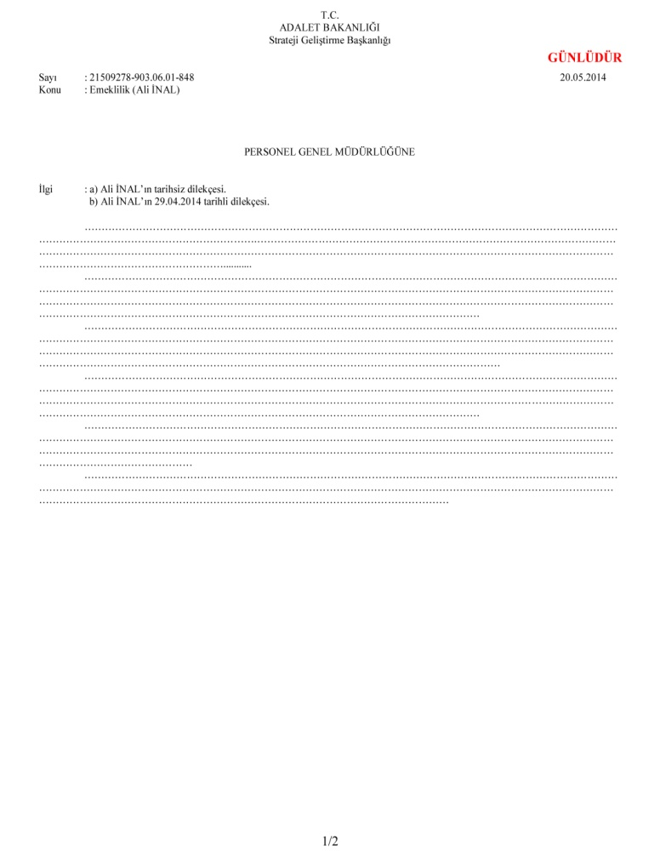
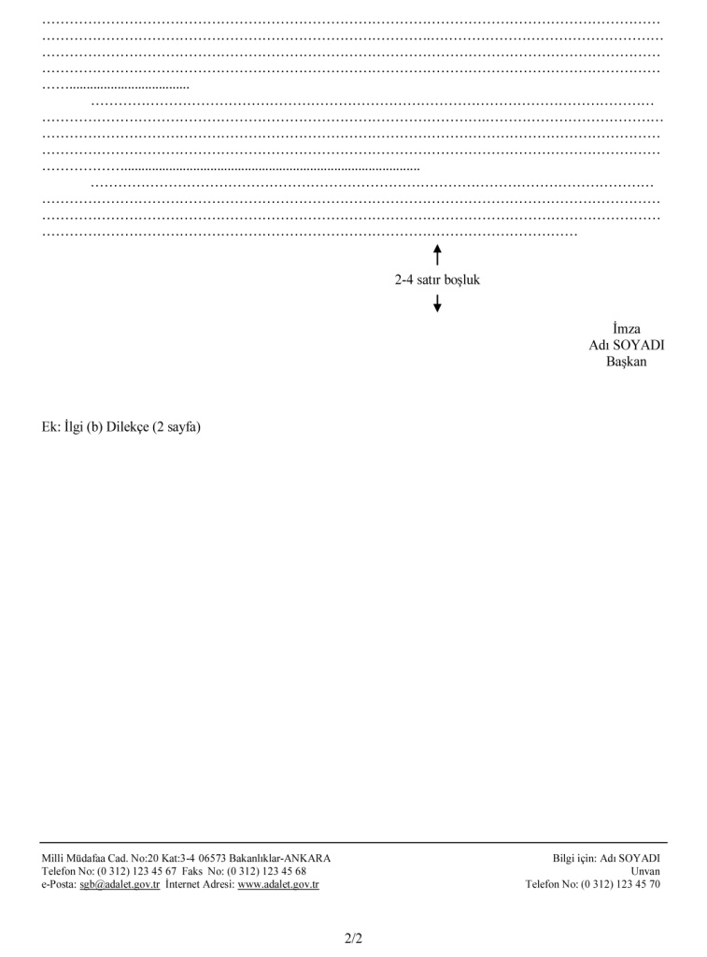
METİN
Birden Fazla Sayfalı Belge Örneği
Birden fazla sayfa tutan üst yazılarda
Sayı, tarih, konu, muhatap ve ilgi bilgilerine sadece ilk sayfada
İmza, ek, dağıtım ve iletişim bilgilerine ise sadece son sayfada
yer verilir

Slide 54
METİN
Metin içinde geçen sayılar rakamla veya harfle yazılabilir. Gerekli görülmesi hâlinde sayılar rakamla yazıldıktan sonra parantez içinde harfle de gösterilebilir.
Dört ve dörtten çok haneli sayılar sondan sayılmak üzere üçlü gruplara ayrılarak yazılır ve araya nokta işareti konulur
(Örnek: 1.452; 25.126; 326.197)
Sayılarda kesirler virgül ile ayrılır
(Örnek: 45,72)

Slide 55
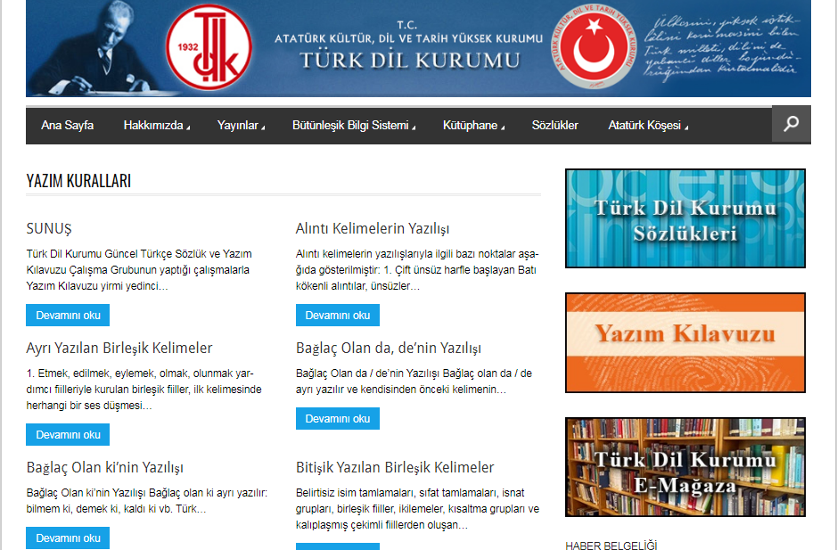
METİN
Belge, Türk Dil Kurumu tarafından hazırlanan Yazım Kılavuzu ve Türkçe Sözlük esas alınarak dil bilgisi kurallarına göre anlamlı ve özlü olarak yazılır

Slide 56
METİN
Belge içinde zorunlu olmadıkça yabancı kelimeye yer verilmez, verildiği durumda ise parantez içinde anlamı belirtilir
Muhatabı yabancı ülke veya uluslararası kuruluş olan resmi yazışmalarda yabancı dil kullanılabilir. Bu durumda belge varsa uluslararası yazışma usullerine göre oluşturulabilir
Yabancı dille yazılan belgenin el yazısıyla atılan imzalı ya da güvenli elektronik imzalı Türkçe karşılığı da oluşturulur ve idarede kalan nüshasına eklenerek saklanır
Metin içinde kısaltma kullanılacak ise ifadenin ilk kullanıldığı yerde açık biçimi, sonra parantez içinde kısaltma yazılır
Örnek: Türkiye Büyük Millet Meclisi (TBMM)

Slide 57
METİN
Metnin Son Bölümü
Yazışma yapan makamlar arasındaki hiyerarşi yönünden
Gerçek kişilere muhatap yazışmalarda
.
  Üst ve aynı düzeydeki makamlara “Arz ederim.”
  “Saygılarımla.”, “İyi dileklerimle.” veya “Bilgilerinize sunulur.”
  Alt makamlara “Rica ederim.”
ibareleriyle bitirilebilir
  Üst, aynı düzey ve alt makamlara birlikte dağıtımlı olarak yapılan yazışmalarda “Arz ve rica ederim.”
ibareleriyle bitirilir.

Slide 58
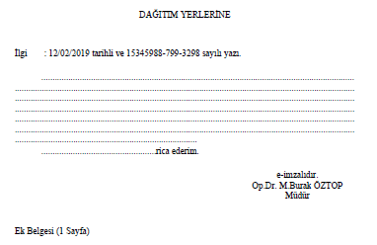
İMZA
Metnin bitiminden itibaren iki ila dört (2 Satır)* satır boşluk bırakılır
Belgeyi imzalayacak olan makam sahibinin adı, soyadı ve bunların altına unvanı yazı alanının en sağına ortalanarak yazılır
2 Satır Boşluk
*İzmir İl Sağlık Müdürlüğü ve Bağlı Kurumlarındaki Uygulama

Slide 59
İMZA
İmza, ad ve soyadın üzerinde bırakılan boşluğa atılır
El yazısıyla atılan imza, kaybolmayacak ve kağıda işlemesini sağlayacak kalemle atılır
Elektronik ortamda yapılacak resmi yazışmalarda, imza yetkisine sahip kişi belgeyi, güvenli elektronik imzası ile imzalar
Belgeyi imzalayanın adı ilk harfi büyük diğerleri küçük, soyadı ise büyük harflerle yazılır
Unvan, ad ve soyadın altına ilk harfleri büyük diğerleri küçük harflerle yazılır
  İmza
  Op. Dr. M. Burak ÖZTOP
  Müdür

Slide 60
İMZA
Akademik unvanlar veya rütbeler adın ön tarafına ya da bir satır altına ilk harfleri büyük diğerleri küçük harflerle açık ya da kısaltılarak yazılabilir
Belgeyi imzalayacak olan makam, belgeyi hazırlayan idarenin imza yetkileri yönergesine veya yetkili makamlarca verilen imza yetkisine uygun olarak belirlenir

Slide 61
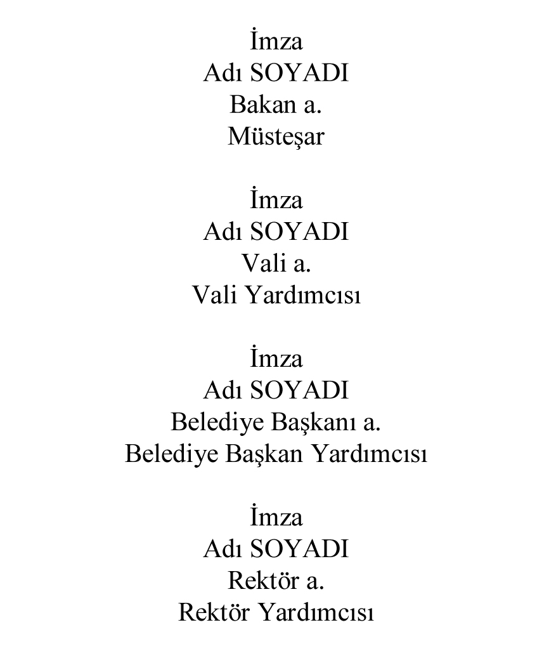
İMZA
İmza Yetkisi Devrinde İmza Örneği
Belgeyi, İmza Yetkisi Devredilen Makam İmzaladığında
Birinci Satır | İmzalayanın Adı ve Soyadı
İkinci Satır | Yetki Devreden Makamı Gösteren İbare “Başbakan a.” “Bakan a.” “Müsteşar a.” “Vali a.” “Belediye Başkanı a.” “Rektör a.”
Üçüncü Satır | İmzalayan Makamın Unvanı
İdare birimleri arasındaki iç yazışmalarda yetki devredenin unvanı kullanılmaz

Slide 62
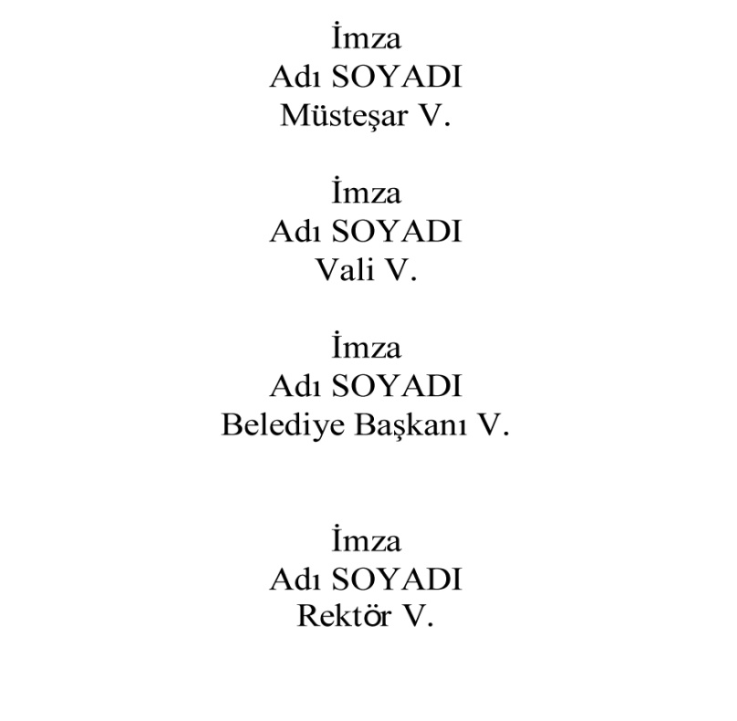
İMZA
Belge Vekaleten İmzalandığında
Birinci Satır | İmzalayanın Adı ve Soyadı
İkinci Satır | Vekalet Olunan Makam “Müsteşar V.” “Vali V.” “Belediye Başkanı V.” “Rektör V.”
Vekalet Durumunda İmza Örneği

Slide 63
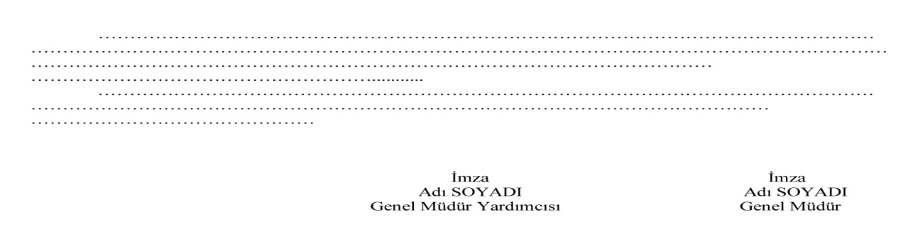
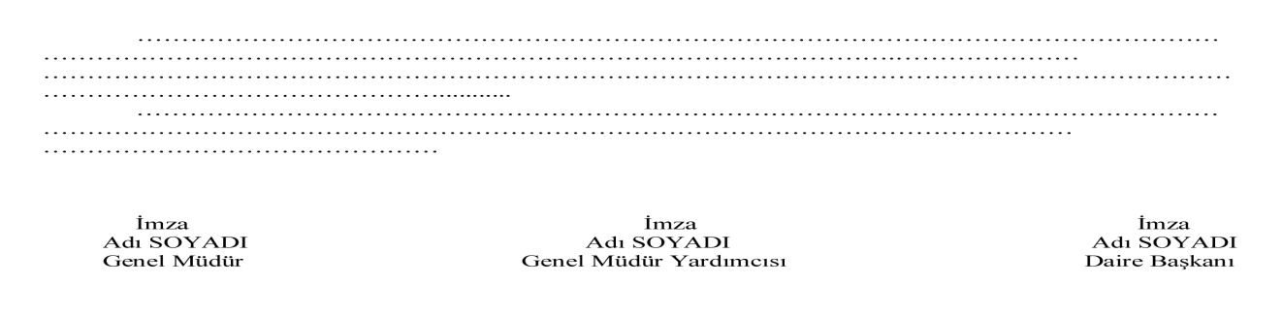
İMZA
İki Yetkilinin Birlikte İmzaladığı Belge Örneği
Belgenin iki yetkili tarafından imzalanması durumunda üst unvan sahibinin adı, soyadı, unvanı ve imzası sağda yer alır
Belgenin ikiden fazla yetkili tarafından imzalanması durumunda en üst unvan sahibinin adı, soyadı, unvanı ve imzası en solda olmak üzere yetkililer unvan sırasına göre soldan sağa doğru sıralanır
Üst Unvan
İkiden Fazla Yetkilinin Birlikte İmzaladığı Belge Örneği
Üst Unvan

Slide 64
İMZA
Fiziksel ortamda rapor ya da benzeri bir belgenin hazırlanması halinde belgenin son sayfası imza sahibi ya da imza sahipleri tarafından imzalanır
Son sayfadan önceki sayfalar ise imza sahibi ya da imza sahipleri tarafından imzalanır ya da paraflanır
Gerekli görülmesi halinde sayfalar ayrıca en az bir kişisel mühürle veya idare mührüyle mühürlenir
İmza, paraf veya mühür metin bölümünün okunmasını engellemeyecek şekilde sayfada yer alır

Slide 65
İMZA
Üst yazıya ilişkin olarak idare tarafından hazırlanan ve fiziksel ortamda rapor yada benzeri bir belge haricindeki ekler, imza sahibi ya da imza sahiplerinden en az biri tarafından imzalanır ya da paraflanır veyahut paraf zincirinde yer alanların en az biri tarafından paraflanır
Fiziksel ortamda hazırlanan dağıtımlı belgelerde nüshaların her biri ilgili makam tarafından imzalanabileceği gibi, imzalanan bir nüsha belgenin çoğaltılması usulüne göre çoğaltılarak da muhataplara gönderilebilir
Bir Önceki Slayt

Slide 66
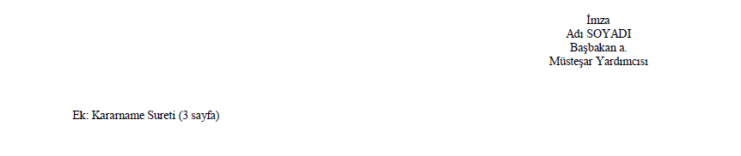
EK
Belgede ek olması halinde “Ek:” başlığı imza bölümünden sonra uygun (2 satır)* satır boşluk bırakılarak ve yazı alanının solundan başlanarak yazılır
Eklerin sayfa sayısı parantez içinde belirtilir
Örnek: (2 sayfa)
*İzmir İl Sağlık Müdürlüğü ve Bağlı Kurumlarındaki Uygulama
2 Satır Boşluk

Slide 67
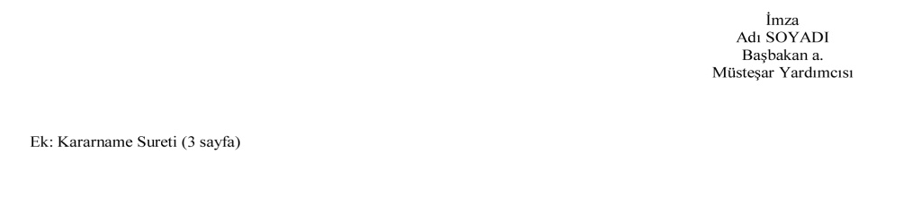
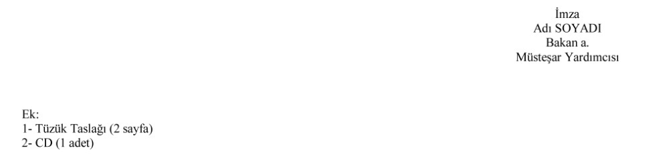
EK
Ek:
1-Kararname Sureti (3 sayfa)
Belgenin sadece bir eki olması durumunda “Ek:” başlığının sağında eki belirtecek ibareye yer verilir
Belgede birden fazla ek varsa “Ek:” başlığının altında ekler numaralandırılır ve ekleri belirtecek ibarelere yer verilir
Birden fazla ek olması durumunda eklerin üzerinde ek numarası yazı alanının sağ üst köşesinde belirtilir
(Örnek: EK-1, EK-2)
Bir Adet Ek Olması Durumunda
Ek: Kararname Sureti (3 sayfa)
Birden Fazla Ek Olması Durumunda
Ek:
1- Tüzük Taslağı (2 sayfa)
2- CD (1 adet)
EKLER:

Slide 68
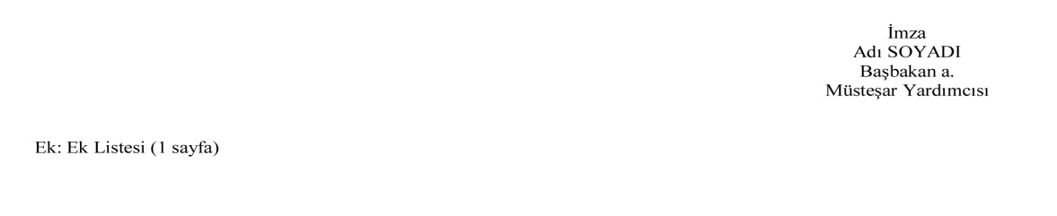
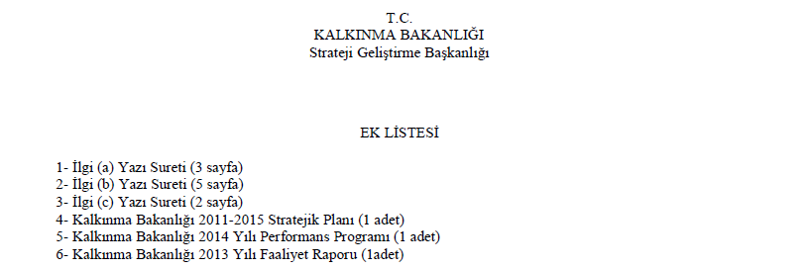
EK
Ekin Liste Olarak Düzenlenmesi Durumunda
Ek listesi yazı alanına sığmayacak kadar uzunsa ayrı bir sayfada “EK LİSTESİ” başlığı altında gösterilir ve üst yazıya eklenir
Ek: Ek Listesi (1 sayfa)
EK LİSTESİ
1- İlgi (a) Yazı Sureti (3 sayfa)
2- İlgi (b) Yazı Sureti (5 sayfa)
3- İlgi (c) Yazı Sureti (2 sayfa)
4- Kalkınma Bakanlığı 2011-2015 Stratejik Planı (1 adet)
5- Kalkınma Bakanlığı 2014 Yılı Performans Programı (1 adet)
6- Kalkınma Bakanlığı 2013 Yılı Faaliyet Raporu (1adet)
EKLER EK BAŞLIĞI ALTINA YAZILABİLMEKTEDİR

Slide 69
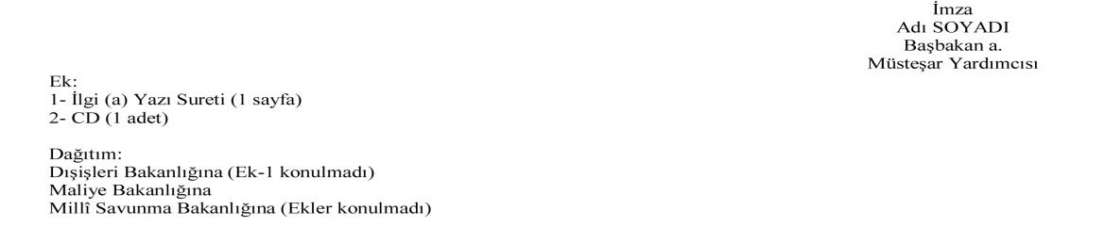
EK
Belge eklerinin muhataba gönderilmediği durumlarda
“Ek konulmadı” ya da
“Ek-.... konulmadı” ifadesi yazılır
Bazı Dağıtım yerlerine Ek konulmaması Durumu
Ek:
1- İlgi (a) Yazı Sureti (1 sayfa)
2- CD (1 adet)
Dağıtım:
Dışişleri Bakanlığına (Ek-1 konulmadı)
Maliye Bakanlığı
Milli Savunma Bakanlığı (Ekler konulmadı)

Slide 70
EK
Güvenlik gerekçesiyle, teknik veya benzeri nedenlerle üst yazıyla birlikte gönderilemeyen veya alınamayan belge ekleri üst yazıyla ilişkilendirilmek suretiyle üst yazıdan ayrı olarak gönderilebilir veya alınabilir
Belge ekleri üst yazıyla ilişkilendirilmek şartıyla üst yazıdan ayrı olarak muhafaza edilebilir

Slide 71
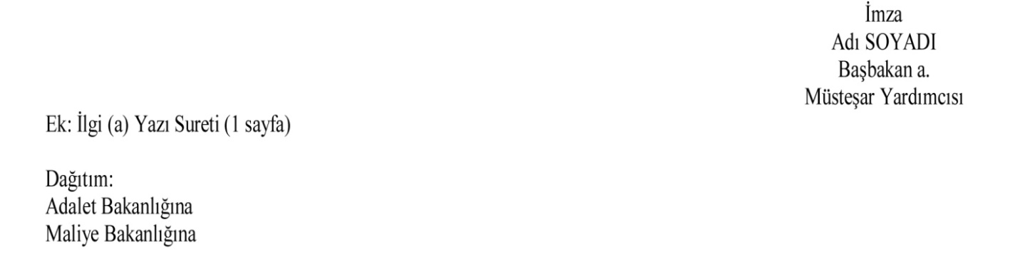
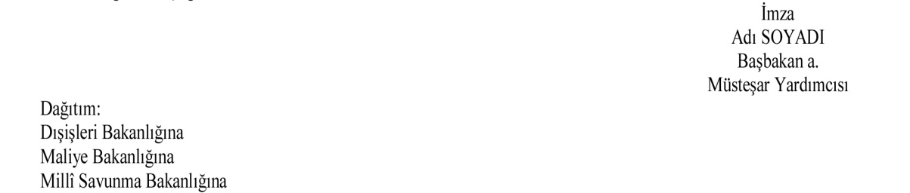
DAĞITIM
Belgenin birden fazla muhataba gönderilmesi durumunda dağıtım bölümüne yer verilir
“Dağıtım:” başlığı, ek varsa “Ek:” bölümünden sonra, uygun ( 1 satır)* boşluk ek yoksa imza bölümünden sonra uygun (2 satır)* boşluk bırakılarak yazı alanının solundan başlanarak yazılır
1 Satır Boşluk
*İzmir İl Sağlık Müdürlüğü ve Bağlı Kurumlarındaki Uygulama
2 Satır Boşluk

Slide 72
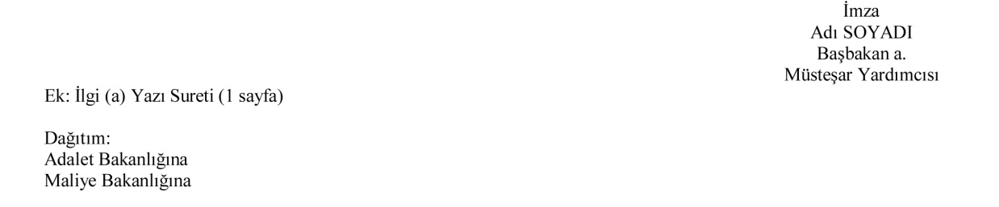
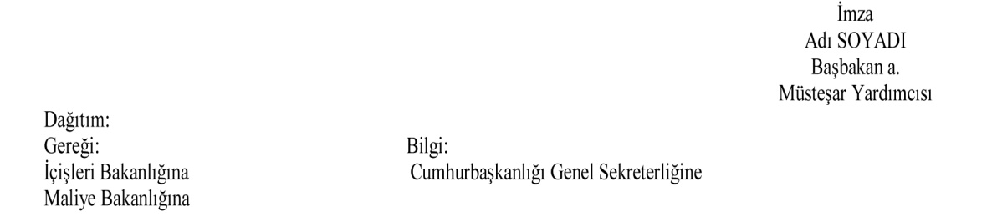
DAĞITIM
Belgenin gereğini yerine getirme durumunda olanlar “Gereği:”
Belgenin içeriği hakkında bilgi sahibi olması istenenler “Bilgi:” kısmına yazılır
“Gereği:” kısmı “Dağıtım:” başlığının altına
“Bilgi:” kısmı ise “Gereği:” kısmı ile aynı satıra ve yazı alanının ortasına doğru yazılır
“Bilgi:” kısmı yoksa muhatap adları doğrudan “Dağıtım:” başlığının altına yazılır
Ek, Dağıtım ve Gereği (var ise) ifadeleri aynı hizada yazılır
Ek ve Dağıtım Başlığının Birlikte Olması Durumu
Ek:
Dağıtım:
Dağıtımın Gereği ve Bilgi Şeklinde Olması Durumu
Bilgi:
Dağıtım:
Sadece Dağıtım Başlığının Olması Durumu
Dağıtım:

Slide 73
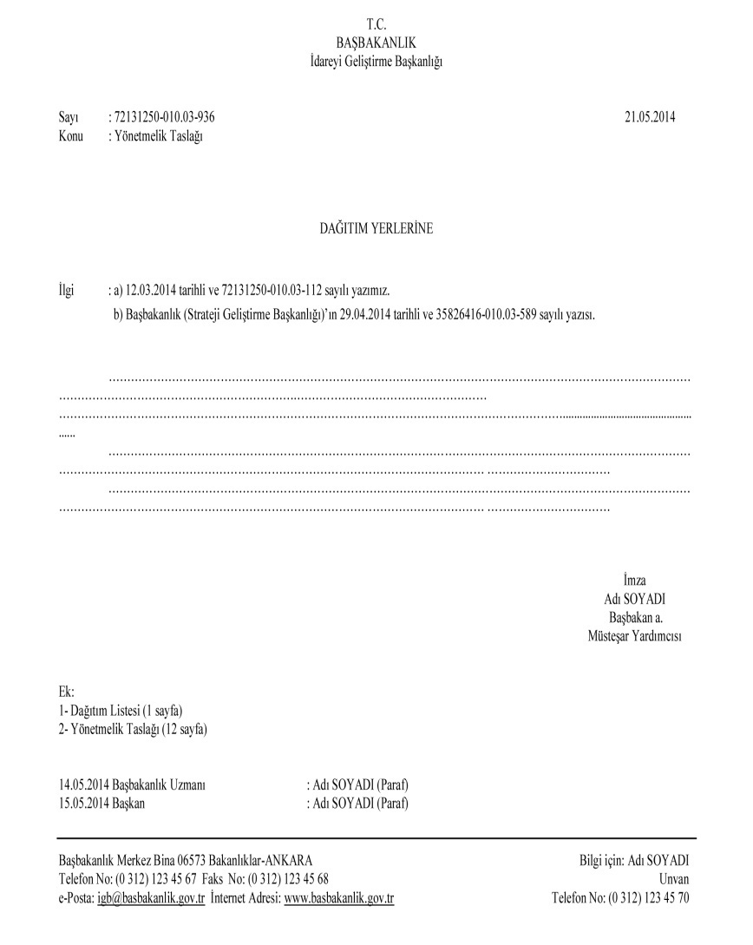
DAĞITIM
T.C.
BAŞBAKANLIK
İdareyi Geliştirme Başkanlığı
EK-1
DAĞITIM LİSTESİ
Adalet Bakanlığına
Çalışma ve Sosyal Güvenlik Bakanlığına
Dışişleri Bakanlığına
İçişleri Bakanlığına
Maliye Bakanlığına
Millî Savunma Bakanlığına
Sağlık Bakanlığına
Ulaştırma, Denizcilik ve Haberleşme Bakanlığına
Bilgi Teknolojileri ve İletişim Kurumuna
Emniyet Genel Müdürlüğüne
Gelir İdaresi Başkanlığına
Sosyal Güvenlik Kurumu Başkanlığına
Türkiye İş Kurumu Genel Müdürlüğüne
Ek:
1- Dağıtım Listesi (1 sayfa)
2- Yönetmelik Taslağı (12 sayfa)
Dağıtımlı belgeler dağıtım bölümünde belirtilen muhataplara gönderilir
Dağıtım bölümü yazı alanına sığmayacak kadar uzunsa ayrı bir sayfada “DAĞITIM LİSTESİ” başlığı altında gösterilir ve üst yazıya eklenir
DAĞITIMLAR
DAĞITIM BAŞLIĞI ALTINA YAZILABİLMEKTEDİR

Slide 74
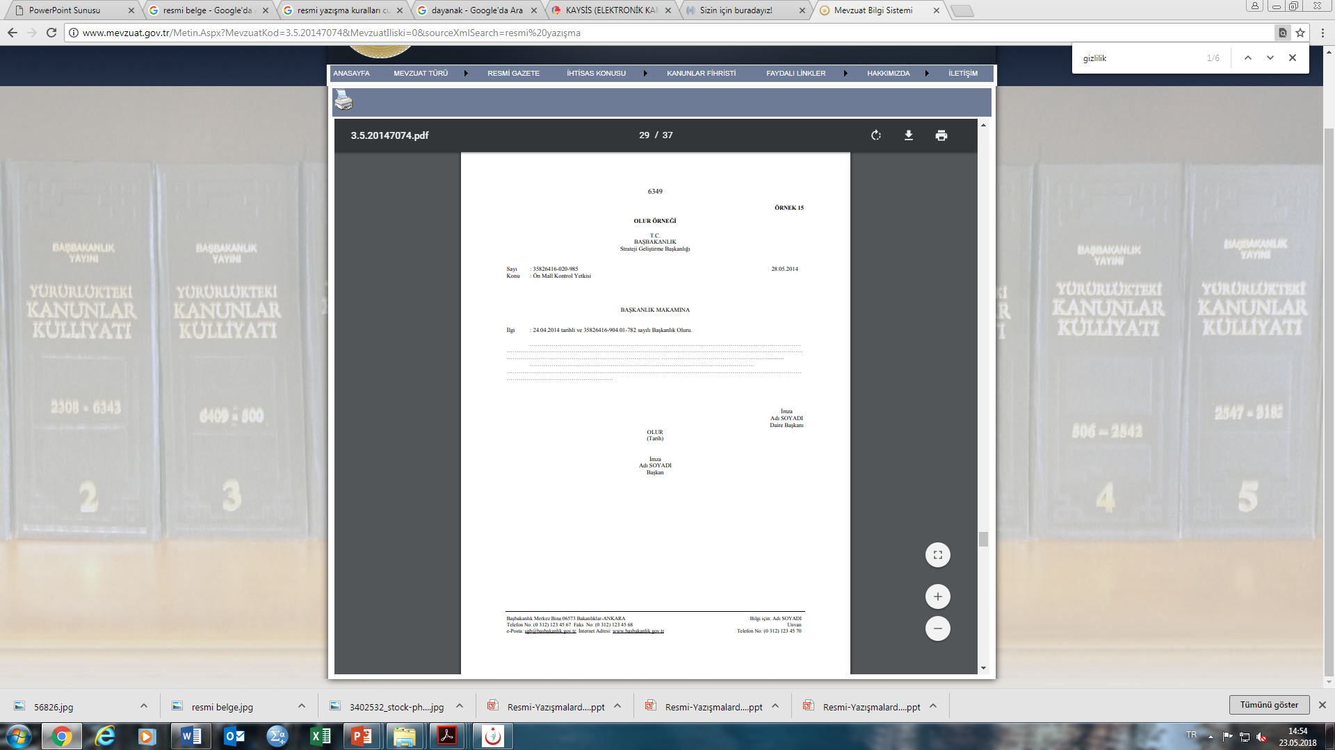
OLUR
Makam oluru alınan belgeler ilgili birim tarafından teklif edilir ve oluru alınan makam tarafından el yazısı ya da güvenli elektronik imza ile imzalanır
Belge olur için makama sunulurken imza bölümünden sonra uygun boş satır bırakılarak yazı alanının ortasına büyük harflerle “OLUR” yazılır
“OLUR” ibaresinden sonra tarih ve imza için uygun boş satır bırakılarak imzalayanın adı ilk harfi büyük diğerleri küçük, soyadı büyük ve bir alt satıra da unvanı ilk harfleri büyük diğerleri küçük harflerle ortalanarak yazılır
OLUR
(Tarih)
İmza
Adı SOYADI
Başkan

Slide 75
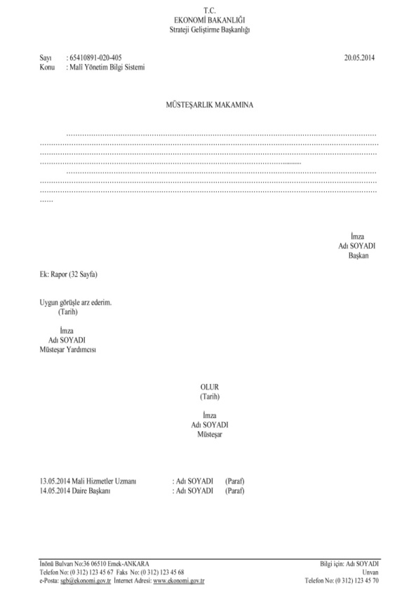
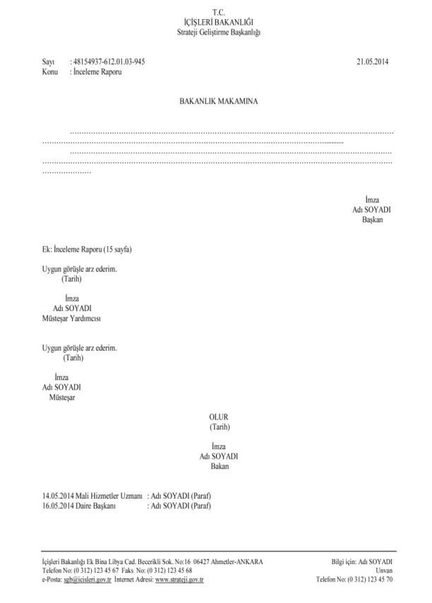
OLUR
Ara Kademeleri İçeren Olur Örneği
Bakan İmzalı Olur Örneği
Oluru teklif eden birim ile olur alınan makam arasında başka makamlar varsa bunlar “Uygun görüşle arz ederim.” ifadesiyle olura katılabilir
Teklif eden birim yetkilisinin imza bölümü ile “OLUR” ibaresinin bulunduğu bölüm arasına uygun boşluk bırakılarak yazı alanının solunda yer alacak şekilde yazılır

Slide 76
OLUR
Ara Kademeleri İçeren Olur Örneği
Uygun görüşle arz ederim.
(Tarih)
İmza
Adı SOYADI
Müsteşar Yardımcısı
Uygun görüşle arz ederim.
(Tarih)
İmza
Adı SOYADI
Müsteşar
OLUR
(Tarih)
İmza
Adı SOYADI
Bakan
Bakan İmzalı Olur Örneği
Uygun görüşle arz ederim.
(Tarih)
İmza
Adı SOYADI
Müsteşar Yardımcısı
OLUR
(Tarih)
İmza
Adı SOYADI
Müsteşar

Slide 77
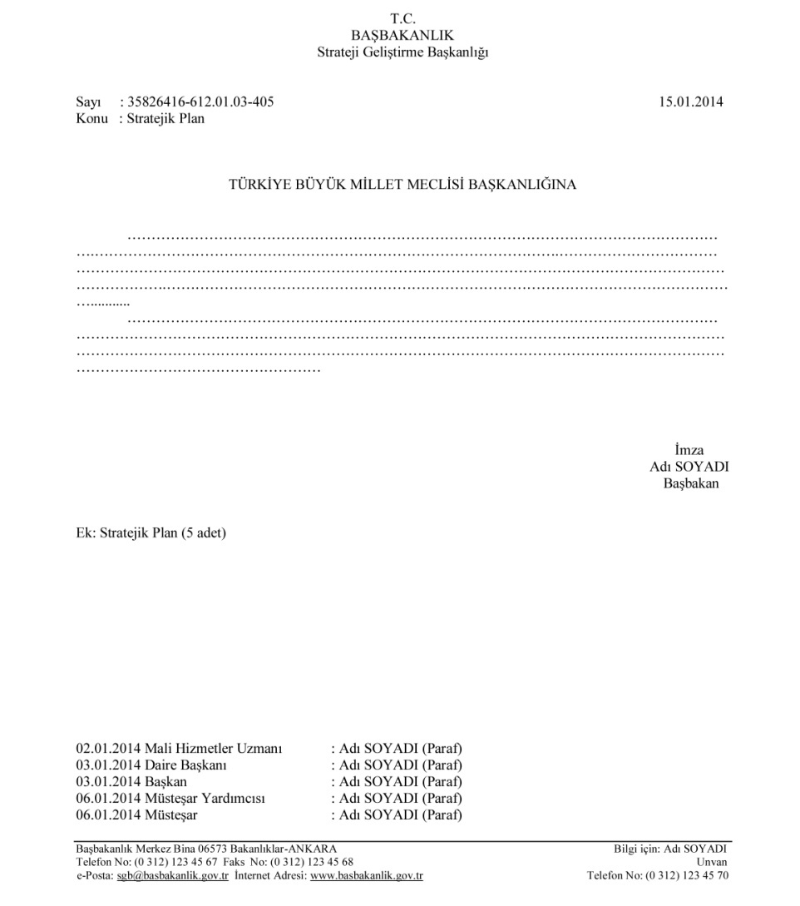
PARAF
Fiziksel ortamda kullanılan paraf, kaybolmayacak ve kağıda işlemesini sağlayacak kalemle atılır
Paraf, belgenin sadece idarede kalacak nüshasında yer alır
Fiziksel ortamda hazırlanan belgelerde paraflar, yazı alanının sonunda ve sol kenarında yer alır
Belgenin paraf bölümünde tarih, unvan, ad ve soyadı belirtilir.
02.01.2014 Mali Hizmetler Uzmanı : Adı SOYADI (Paraf)
03.01.2014 Daire Başkanı : Adı SOYADI (Paraf)
03.01.2014 Başkan : Adı SOYADI (Paraf)
06.01.2014 Müsteşar Yardımcısı : Adı SOYADI (Paraf)
06.01.2014 Müsteşar : Adı SOYADI (Paraf)
Tarih Unvan :A.SOYADI (Paraf)

Slide 78
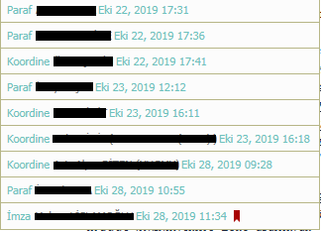
PARAF
“Yazının kurum içinde kalan nüshası, yazıyı hazırlayan ve kurum tarafından belirlenen en fazla 5 görevli tarafından paraf edilir”
2 Aralık 2004 tarihli ve 25658 sayılı yönetmelikte yer almaktadır
02/02/2015 tarihli ve 29255 sayılı yönetmelikte görevli sayısı belirtilmiyor.

Slide 79
PARAF
Elektronik ortamda hazırlanan belgelerde paraf, güvenli elektronik imza ile atılır
Parafı alınacak personelin güvenli elektronik imzasının bulunmaması ya da ilgili idare tarafından güvenli elektronik imza ile paraf atılmasına gerek görülmemesi halinde ilgilinin parafı yerine elektronik onayı alınır
Elektronik onaylar EBYS’nin günlük raporlarında (log) kayıt altına alınır
Günlük raporlar, günlük olarak zaman damgasıyla damgalanır ve ilgili mevzuatta belirtilen saklama planları çerçevesinde imha edilebilir
Günlük raporların saklama süresi ilişkili olduğu belgelerin saklama süresinden daha kısa olamaz

Slide 80
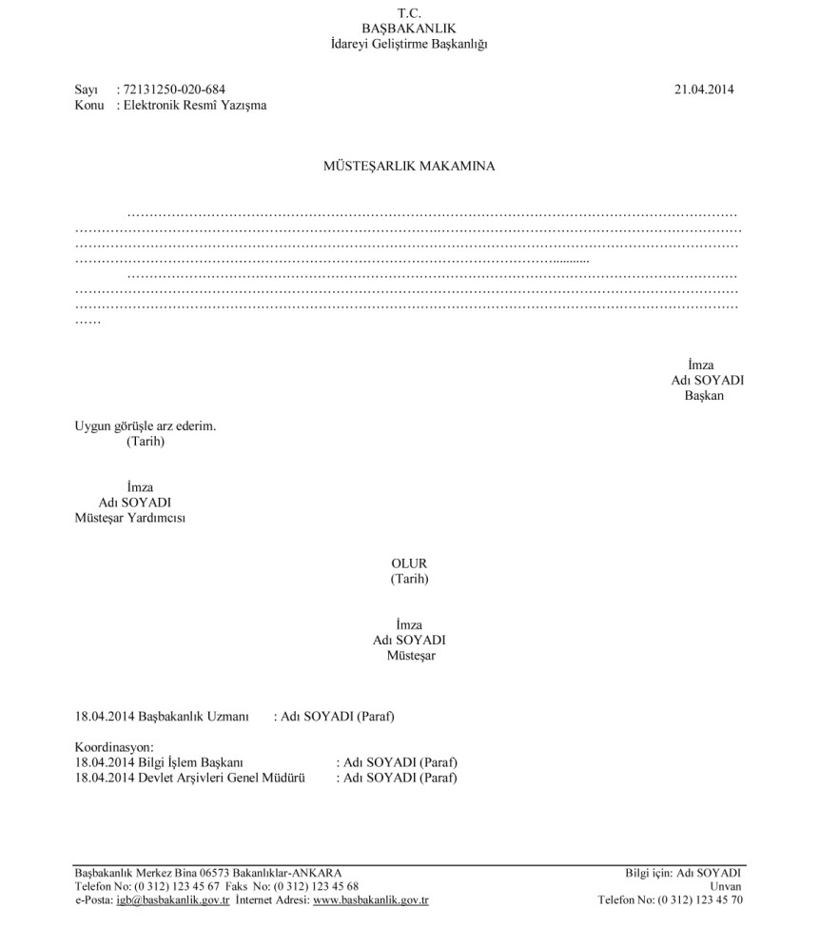
KOORDİNASYON
İdare içinde birden fazla birimin iş birliği ile hazırlanan ve üst makama sunulan belgelerde, belgeyi hazırlayan birime ait paraf bölümünden sonra bir satır boşluk bırakılarak “Koordinasyon:” yazılır ve iş birliğine dahil olan ilgililerin unvanları, adları ve soyadları paraf bölümündeki biçime uygun olarak düzenlenir
18.04.2014 Başbakanlık Uzmanı : Adı SOYADI (Paraf)
Koordinasyon:
18.04.2014 Bilgi İşlem Başkanı : Adı SOYADI (Paraf)
18.04.2014 Devlet Arşivleri Genel Müdürü : Adı SOYADI (Paraf)

Slide 81
İLETİŞİM BİLGİLERİ
İletişim bilgileri; belgeyi gönderen İdarenin
Adresi, Posta kodu,
Telefon ve Faks numarası,
E-posta adresi,
İnternet adresi
Bilgi alınacak kişinin
Adı, Soyadı, Unvanı
Telefon numarasını
içerecek şekilde sayfa sonuna yazılır ve çizgi ile ayrılır
İletişim Bilgisi Bölümünde Bir Kişiye yer Verilmesi
_____________________________________________________________________________________________________
Başbakanlık Merkez Bina 06573 Bakanlıklar-ANKARA Bilgi için: Adı SOYADI
Telefon No: (0 312) 123 45 67 Faks No: (0 312) 123 45 68 Unvan
e-Posta: gigm@basbakanlik.gov.tr İnternet Adresi: www.basbakanlik.gov.tr Telefon No: (0 312) 123 45 70
İletişim Bilgisi Bölümünde Birden Fazla Kişiye yer Verilmesi
_________________________________________________________________________________________________________________________
Başbakanlık Merkez Bina 06573 Bakanlıklar-ANKARA Bilgi için: Adı SOYADI Adı SOYADI
Telefon No: (0 312) 123 45 67 Faks No: (0 312) 123 45 68 Unvan Unvan
e-Posta: gigm@basbakanlik.gov.tr İnternet Adresi: www.basbakanlik.gov.tr Telefon No: (0 312) 123 45 70 (0 312) 123 45 71

Slide 82
GİZLİLİK DERECELİ BELGELER
Gizlilik dereceli belgelerin hazırlanması, kaydedilmesi, saklanması, gönderilmesi, alınması ve diğer işlemlere ilişkin olarak ilgili mevzuatta* belirtilen hükümler uygulanır
*(13/5/1964 tarihli ve 6/3048 sayılı Bakanlar Kurulu Kararı ile yürürlüğe konulan Gizlilik Dereceli Evrak ve Gerecin Güvenliği Hakkında Esaslar)
Çok gizli, gizli, özel ve hizmete özel yazılar elektronik ortamda gönderilmeyecektir
(Genelge 2017/21)
Çok gizli, gizli ve özel olarak nitelendirilen belgeler elektronik ortamda gönderilmeyecektir
(Genelge 2019/23)
Gizlilik dereceli belgelerin gerekli güvenlik tedbirleri alınarak fiziksel ortamda gönderilmesi esastır. Ancak bu belgeler gerekli güvenlik tedbirleri alınması şartıyla güvenli elektronik imza ile imzalanarak elektronik ortamda da gönderilebilir
(02/02/2015 tarihli ve 29255 sayılı RG) (Madde 27/2)

Slide 83
GİZLİLİK DERECELİ BELGELER
Çok Gizli
Müsaadesiz açıklandığı takdirde, milli menfaatlerimize hayati bakımdan son derece büyük zarar verecek olan ve güvenlik bakımından olağanüstü önemi haiz mesaj ve dokümanlar
Gizli
Müsaadesiz açıklandığı takdirde, milli güvenliğimizi, prestij ve menfaatlerimizi ciddi surette haleldar edecek ve diğer yandan, yabancı bir devlete geniş faydalar temin edecek mahiyette olan mesaj ve dokümanlar
Özel
Müsaadesiz açıklandığı takdirde, milletimizin menfaat ve prestijini haleldar edecek veya bir şahsın zarar görmesini mucip olacak veya yabancı bir devlete fayda temin edecek mahiyette olan mesaj ve dokümanlar
Hizmete Özel
Çok gizli, gizli ve özel gizlilik dereceleriyle korunması gerekmeyen fakat bilmesi gerekenlerden başkasının bilmesi lüzum görülmeyen mesaj ve dokümanlar (Genelge 2019/23 ile elektronik ortamda gönderilebilir))
Notes:
Çok gizli, gizli, özel ve hizmete özel yazılar elektronik ortamda gönderilmeyecektir. Başbakanlık Genelgesi Başbakanlıktan: Konu : e-Yazışma Projesi GENELGE 2017/21
Ancak bu belgeler gerekli güvenlik tedbirleri alınması şartıyla güvenli elektronik imza ile imzalanarak elektronik ortamda da gönderilebilir Resmi Yazışmalarda Uygulanacak Esas ve Usuller Hakkında Yönetmelik (02/02/2015 tarihli ve 29255 sayılı RG

Slide 84

GİZLİLİK DERECELİ BELGELER
Gizli, özel ve hizmete özel evrakların derecesi, yazıyı hazırlayan memur tarafından tayin edilir
Gizli ve özel evraklar kilitli çelik dolaplarda,
Hizmete özel evraklar ise masa gözlerinde kilitli olmak şartıyla muhafaza edilir
Bu gizlilik dereceli sınıflandırmaya girmeyen belgelerin/yazıların mezkür sınıflandırmalara dahil edilir
Gizlilik dereceli belgelerin/yazıların da uygun gizlilik derecesi verilerek gönderilmesi zorunludur.

Slide 85
GİZLİLİK DERECELİ BELGELER
Yazı gizlilik derecesi taşıyorsa, gizlilik derecesi belgenin üst ve alt ortasına büyük harflerle kırmızı renkli olarak belirtilir.
Gizli yazılar çift zarfla gönderilir.
Yazı içteki zarfa konulur,
İç zarfın üst ve alt ortasına gizlilik derecesini gösteren kaşe basılır,
İç zarfın kapanma noktasına yazıyı hazırlayan kişinin parafı atılır,
Parafın üzerine saydam bant yapıştırılır,
İç zarf evrak senediyle birlikte dış zarfın içine konulur,
Dış zarfın üzerine, normal yazılarda olduğu gibi muhatap idarenin adı ve evrak numarası yazılır.
Muhatap idaredeki görevli, dış zarfı açıp iç zarfın üzerindeki “Gizlilik" ibaresini gördüğünde evrak senedini imzalayarak bir nüshasını gönderen makama iade eder ve zarfı açmadan yetkili makama sunar.

Slide 86
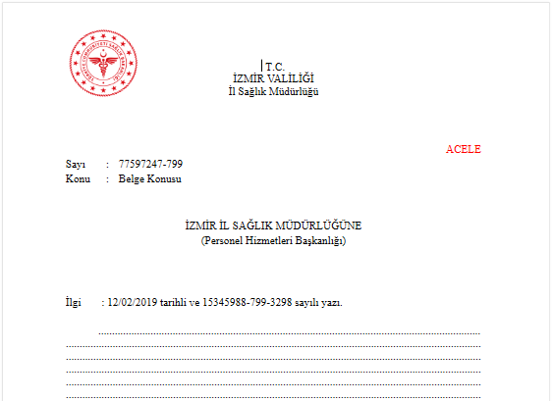
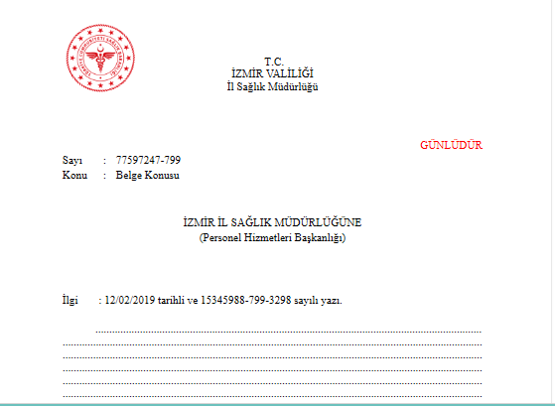
SÜRELİ YAZIŞMALAR
Süreli resmi yazışmalarda “ACELE” veya “GÜNLÜDÜR” ibaresine yer verilir
“GÜNLÜDÜR” ibaresi taşıyan belgelere cevap verilmesi gereken süre ya da tarih metin içinde belirtilir
Süreli belgelerde “ACELE” veya “GÜNLÜDÜR” ibaresi yazı alanının sağ üst köşesinde kırmızı renkli olarak belirtilir
“ACELE”
“GÜNLÜDÜR”

Slide 87
SÜRELİ YAZIŞMALAR
“ACELE” ibaresi taşıyan belgeye derhal ve süratle,
“GÜNLÜDÜR” ibaresi taşıyan belgeye belgede belirtilen süre içinde cevap verilir
Elektronik ortamda hazırlanan süreli belgelerde “ACELE” veya “GÜNLÜDÜR” ibaresine belge üstverisinde de yer verilir
Birden fazla sayfalı belgelerde “ACELE” veya “GÜNLÜDÜR” ibaresi sadece birinci sayfada belirtilir

Slide 88
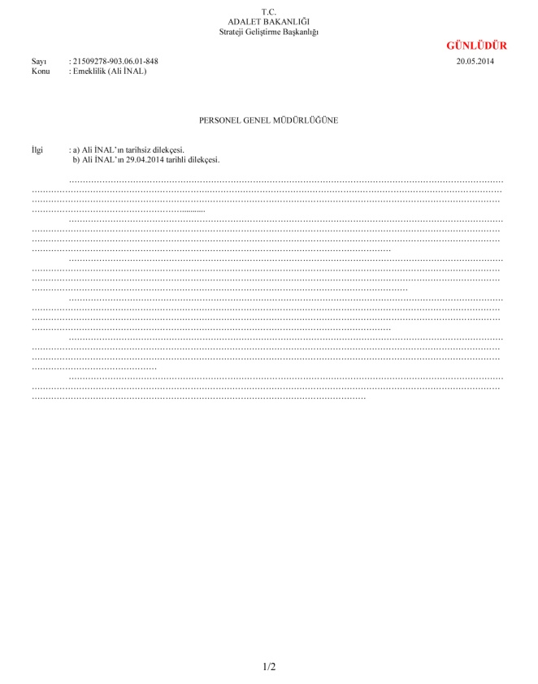

SAYFA NUMARASI
Birden fazla sayfa tutan belgelere sayfa numarası verilir
Sayfa numarası iletişim bilgilerinin altında ve sayfanın ortasında, toplam sayfa sayısının kaçıncısı olduğunu gösterecek şekilde belirtilir
Örnek: 1/3, 2/3, 3/3
1/2
2/2

Slide 89
ÜST VERİ ELEMANLARI
e-Yazışma Teknik Rehberinde tanımlanan üstveri elemanları
Güvenli elektronik imza kullanılarak hazırlanan belgeler için ilgili mevzuatta belirtilen standartlara uygun üstveri elemanları kullanılır
Elektronik belgelerin idareler arasında resmi yazışma kapsamında iletilmesi halinde e-Yazışma Teknik Rehberinde tanımlanan üstveri elemanları kullanılır
İlgili mevzuatta belirtilen üstveri elemanlarına ilave olarak üstveri elemanı kullanılabilir

Slide 90

BELGENİN ÇOĞALTILMASI
Fiziksel ortamda hazırlanan ve gizlilik derecesi taşımayan bir belgeden örnek çıkartılması halinde, örneğin uygun bir yerine “ASLI GİBİDİR” ibaresi konulur
İdarece yetkilendirilmiş görevli tarafından ad, soyadı, unvan ve tarih belirtilmek suretiyle imzalanır
Bu şekilde çoğaltılan belge, asıl belge gibi kabul edilir

Slide 91
BELGENİN ÇOĞALTILMASI
Güvenli elektronik imza ile imzalanarak hazırlanmış bir belgeden çıktı alınmasına ihtiyaç duyulması halinde bu işlem sadece idarece yetkilendirilmiş görevli tarafından gerçekleştirilir
Çıktının uygun bir yerine “BELGENİN ASLI ELEKTRONİK İMZALIDIR” ibaresi konulur
Tarih ve sayı bilgileri EBYS aracılığı ile belge çıktısı üzerine yazdırılır

Slide 92
BELGENİN ÇOĞALTILMASI
Resmi Yazışma Kuralları Yönetmeliğin üçüncü bölümünde belirtilen unsurlara* (Belgenin Bölümleri) çıktı üzerinde yer verilememesi durumunda, çıktı üzerinde yer almayan unsurlara belgenin üstveri çıktısında yer verilir
Belgenin Bölümleri
*Yazı alanı , Başlık , Sayı , Tarih, Konu, Muhatap, İlgi, Metin, Metnin son bölümü, İmza, Ek, Dağıtım, Olur, Paraf, Koordinasyon, İletişim bilgileri, Gizlilik derecesi, Süre, Sayfa numarası

Slide 93
BELGENİN ÇOĞALTILMASI
Hem belge çıktısında hem de üstveri çıktısında tarih ve sayı bilgilerine yer verilerek bu çıktıların birbiriyle ilişkilendirilmesi sağlanır
İlişkilendirmenin sağlanması amacıyla çıktılar üzerine herhangi bir ibarenin yazılması veya konulması durumunda yapılan ekleme idarece yetkilendirilmiş görevli tarafından paraflanır
Çıktı, idarece yetkilendirilmiş görevlinin adı, soyadı ve unvanı belirtilmek suretiyle imzalanır.

Slide 94

BELGENİN ÇOĞALTILMASI
Güvenli elektronik imza ile imzalanarak hazırlanmış belgelerin elektronik ortamda kaydedilmesi, gönderilmesi ve dosyalanarak saklanması esastır
Bu belgeler, zorunlu olmadıkça ayrıca çıktısı alınarak el yazısıyla atılan imza ile imzalanmaz ve fiziksel ortamda saklanmaz

Slide 95

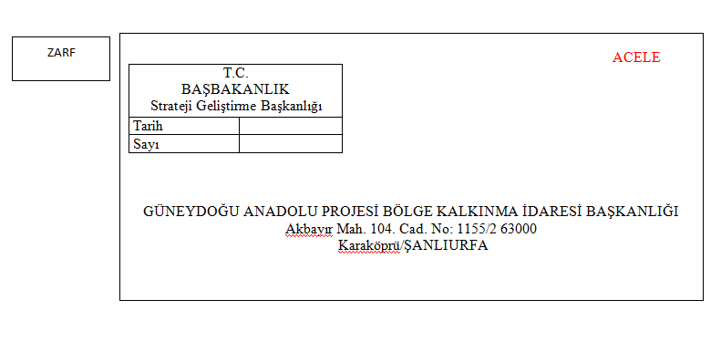
BELGENİN FİZİKSEL
ORTAMDA GÖNDERİLMESİ VE ALINMASI
Gizlilik derecesi taşımayan ve fiziksel ortamda gönderilen belgenin başlık bilgisi, ihtiyaç duyulması halinde gönderen idarenin adres bilgisi, belgenin tarihi ve sayısı zarfın sol üst köşesine; muhatabın adı ve ihtiyaç duyulması halinde adres bilgisi zarfın ortasına yazılır
Varsa süre ve kişiye özel bilgisi (ACELE, GÜNLÜDÜR, KİŞİYE ÖZEL) üstte olmak üzere, zarfın sağ üst köşesinde kırmızı renkli büyük harflerle belirtilir

Slide 96
BELGENİN FİZİKSEL
ORTAMDA GÖNDERİLMESİ VE ALINMASI
Gizlilik dereceli belgelerin gerekli güvenlik tedbirleri alınarak fiziksel ortamda gönderilmesi esastır
İdareye fiziksel ortamda gelen belge idare tarafından teslim alınır ve alındığı tarih ile belgeye ait üstveriler kaydedilir
Gerekli görülmesi halinde güvenli elektronik imza ile gelen belge çıktı alınarak da işleme konulur

Slide 97
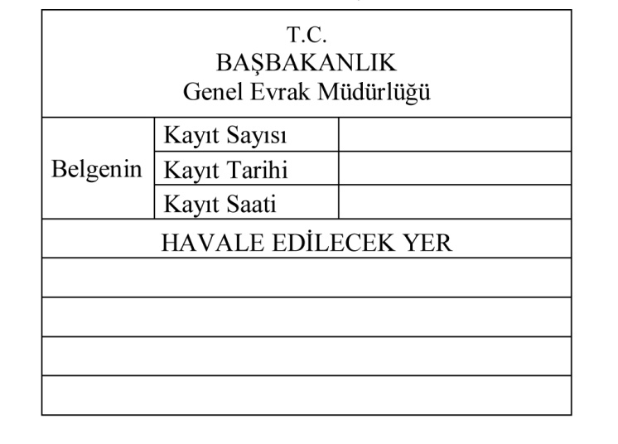
BELGENİN FİZİKSEL
ORTAMDA GÖNDERİLMESİ VE ALINMASI
İdareler, fiziksel ortamda alınan belgeler için gelen evrak kaydında kullanacakları kaşede en az
İdare Adı, Belgenin Kayıt Sayısı, Belgenin Kayıt Tarihi, Belgenin Kayıt Saati ve Havale Edilecek Yer
bilgilere yer verirler
Kaşe üst yazının ilk sayfasının ön veya arka yüzüne basılır.

Slide 98
BELGENİN FİZİKSEL
ORTAMDA GÖNDERİLMESİ VE ALINMASI
Birime gelen belgelerle ilgili havale, talimat ve benzeri işlemler, üst yazının ilk sayfasının ön veya arka yüzüne kaşe basılarak belge üzerinde gösterilebilir. Bu kaşenin şekli ilgili birimler tarafından belirlenir
“KİŞİYE ÖZEL” ibaresi taşıyan zarf veya belgeler açılmadan ilgiliye teslim edilmek üzere alınır. “KİŞİYE ÖZEL” ibaresi taşıyan belge üzerinde yalnızca ilgili kişi tasarruf hakkına sahiptir ve ilgilinin talebi olmadan kayda alınmaz

Slide 99
BELGENİN FİZİKSEL
ORTAMDA GÖNDERİLMESİ VE ALINMASI
Kişiler tarafından idareye yazılan dilekçelerin;
“… arz ederim.”
şeklinde bitirilmemesi veya
“… rica ederim.”
ibaresiyle ya da
başka ibarelerle bitirilmesi
dilekçenin işleme alınmasına engel değildir

Slide 100

BELGENİN ELEKTRONİK ORTAMDA
GÖNDERİLMESİ VE ALINMASI
Güvenli elektronik imza ile imzalanan belge elektronik ortamda muhataplara iletilir
Güvenli elektronik imza ile imzalandıktan sonra elektronik olarak iletilemeyen belge belgenin çoğaltılması usulüne göre çıktı alınarak gönderilir

Slide 101

BELGENİN ELEKTRONİK ORTAMDA
GÖNDERİLMESİ VE ALINMASI
Güvenli elektronik imza ile imzalanan belgeler veya dokümanlar veri depolama araçlarıyla da iletilebilir. Bu durumda gönderme ve alma işlemine ilişkin kayıt tutulur
İdareler arasında resmi yazışma kapsamında iletilecek elektronik belgelerin oluşturulmasında e-Yazışma Teknik Rehberinde tanımlanan kurallara uyulması zorunludur
İdare, resmi yazışma kapsamında kendisine iletilen ve e-Yazışma Teknik Rehberine uygun şekilde oluşturulmuş belgeleri işleme koymakla yükümlüdür

Slide 102


BELGENİN ELEKTRONİK ORTAMDA
GÖNDERİLMESİ VE ALINMASI
İdare, başka bir idareden kendisine resmi yazışma kapsamında iletilen ve e-Yazışma Teknik Rehberinde tanımlanan kurallara uygun şekilde hazırlanmamış bir belgeyi reddetme hakkına sahiptir
Bu durumda, kendisine iletilen belgeyi reddeden idare, gönderen idareye bu durumu sebepleriyle birlikte belgenin kendisine ulaştığı tarihi takip eden ikinci iş gününün sonuna kadar bildirir

Slide 103

BELGENİN ELEKTRONİK ORTAMDA
GÖNDERİLMESİ VE ALINMASI
Resmi yazışma kapsamında idare dışına gönderilen gizlilik derecesi taşımayan güvenli elektronik imza ile imzalanmış belgeler de gerekli hallerde elektronik olarak şifrelenir
Elektronik belgelerin şifrelenmesi işlemi e-Yazışma Teknik Rehberinde tanımlandığı şekilde yapılır
Kullanılacak şifreleme sertifikaları yetkili elektronik sertifika hizmet sağlayıcılarından temin edilir.

Slide 104
BELGENİN ELEKTRONİK ORTAMDA
GÖNDERİLMESİ VE ALINMASI
e-Yazışma Teknik Rehberinde tanımlanan şifreleme mekanizmasına uygun şekilde kendilerine şifreli belge iletilebilmesini isteyen idareler kendileri için elektronik şifreleme sertifikası temin eder
İdareler için oluşturulan elektronik şifreleme sertifikaları DETSİS üzerinden paylaşılır

Slide 105
BELGENİN ELEKTRONİK ORTAMDA
GÖNDERİLMESİ VE ALINMASI
İdareler, elektronik şifreleme sertifikasına sahip olması şartıyla diğer idarelerden resmi yazışma kapsamında kendilerine gönderilen ve e-Yazışma Teknik Rehberine uygun şekilde şifrelenmiş belgeleri kabul etmekle yükümlüdür
İdareler, karşılıklı olarak üzerinde anlaşmak koşuluyla, e-Yazışma Teknik Rehberinde tanımlanan şifreleme mekanizmasından farklı şifreleme mekanizmaları kullanabilir

Slide 106
BELGENİN ELEKTRONİK ORTAMDA
GÖNDERİLMESİ VE ALINMASI
İdare, e-Yazışma Teknik Rehberinde tanımlandığı şekilde şifrelenerek kendisine gönderilen resmi yazışma kapsamındaki bir belgenin
Şifresini açamazsa
Belgenin şifresini açmakla birlikte belge içeriğinin rehberde şifreleme mekanizması için tanımlanan özellikleri taşımadığını belirlerse
Belgeyi Reddeder
Şifreli belgenin kendisine ulaştığı günü takip eden ikinci iş gününün sonuna kadar, kendisine iletilen şifreli belgeyi tanımlayan bilgilerle birlikte, belgeyi gönderen idareye bildirir
Hem bu bildirimi hem de kendisine iletilen şifreli belgeyi kayıt altına alır
İdarenin bildirimde bulunmaması halinde, gönderilen şifreli belge açılmış, içeriğine erişilmiş ve bu belgenin Rehbere uygun şekilde oluşturulduğu
Kabul Edilmiş Sayılır

Slide 107
BELGENİN ELEKTRONİK ORTAMDA
GÖNDERİLMESİ VE ALINMASI
Güvenli elektronik imzalı belgelerin gönderilmesi ve alınması işlemlerinin ilgili mevzuatla yetki verilmiş üçüncü bir taraf aracılığıyla kayıt altına alınarak yapılması esastır. Ancak, idareler arasında güvenli elektronik imzalı belgelerin gönderilmesi ve alınması işlemleri, taraflarca yapılacak anlaşmalar çerçevesinde ve kayıt altına alınmak kaydıyla başka bir iletim mekanizmasıyla da yapılabilir
EBYS kurulmamış olan idarelere gönderilen güvenli elektronik imzalı belgelerin alınmasında önceki madde hükmü esas alınır. Bu belgeler, muhatap idare tarafından imza doğrulaması yapıldıktan sonra belge Belgenin Çoğaltılması usulüne göre çıktısı alınarak işleme konulur.

Slide 108

BELGENİN İADE EDİLMESİ
İdareye muhatabı olmadığı halde fiziksel ortamda gelen bir belge, asıl muhatabı anlaşılamıyorsa gönderene iade edilir
Asıl muhatabın açıkça belli olması durumunda, gerektiğinde belgenin bir sureti alınarak, aslı muhatabına gönderilir ve belgeyi gönderene de bilgi verilir

Slide 109
BELGENİN İADE EDİLMESİ
İdareye muhatabı olmadığı halde güvenli elektronik imza ile imzalanarak elektronik ortamda bir belge gelmesi durumunda, belgenin muhatabı olunmadığı bilgisi ve söz konusu belgeye ilişkin tanımlayıcı bilgiler gönderene elektronik ortamda iletilir ve belgenin bir kopyası elektronik ortamda muhafaza edilir.

Slide 110
GÖRÜŞ, BİLGİ VE BELGE
TALEPLERİNDE SÜRE
İdare içi ve idare dışı görüş, bilgi ve belge talep yazıları günlü yazılır
Belge Talebi
En Geç Onbeş (15) İş Günü
Bilgi ve Görüş talebi
En Geç Beş (5) İş Günü
Süre Belirtilmeyen Talebin ulaşmasından itibaren
Süre Belirtilmeyen Talebin ulaşmasından itibaren
İlgili mevzuattaki özel hükümler saklı kalmak kaydıyla

Slide 111
GÖRÜŞ, BİLGİ VE BELGE
TALEPLERİNDE SÜRE
Talebin Ulaştığı Tarih
Fiziki ortamda gelen talepler için ilgili yazının idarenin genel evrak kayıtlarına girdiği zamanı
Elektronik ortamda gelen talepler için ise talep yazısının EBYS’ye giriş kaydının yapıldığı zamanı ifade eder
İdareler, bilgi ve görüş isteyen idareye süresi içinde ve gerekçesini bildirmek kaydıyla
On beş (15) iş gününü geçmemek üzere
Ek süre kullanabilir

Slide 112
TEKİT YAZISI
Belgeye süresi içinde cevap verilmemesi durumunda muhataba tekit yazısı yazılabilir
T.C.
SAĞLIK BAKANLIĞI
Sağlık Bilgi Sistemleri Genel Müdürlüğü
ACELE
..….05.2017
Sayı : 67523305-609.02
Konu: Tekit Yazısı
………….VALİLİĞİNE
İlgi : 01.01.2015 tarihli ve 67523305-609.02-247/2942 sayılı yazımız.
İlgi yazımıza beş gün içinde cevap verilmesi hususunda gereğini tekiden rica ederim
Notes:
TEKİT
1. kuvvetleştirmek, sağlamlaştırmak, pekiştirmek.
2. üstelemek.

Slide 113

UYGUN YAZILMAYAN
BELGELER
Resmi Yazışmalarda Uygulanacak Esas ve Usuller Hakkında Yönetmeliğine (02/02/2015 tarihli ve 29255 sayılı RG) uygun olarak yazılmayan belgelere verilecek cevabi yazılarda, bu Yönetmeliğin ilgili maddeleri belirtilmek suretiyle muhatap uyarılabilir
Söz konusu durumun devam etmesi halinde, süreli belgeler hariç müteakip belgeler gerekçesi belirtilerek iade edilebilir

Slide 114
DÜZENLEME YETKİSİ
İdareler resmi yazışmalarla ilgili olarak Yönetmeliğe* aykırı olmamak kaydıyla ek düzenleme yapabilir
Yönetmeliğin* uygulanması ile ilgili olarak ortaya çıkabilecek tereddütleri gidermeye ve gerektiğinde uygulamaya yönelik esasları belirlemeye Başbakanlık (İdareyi Geliştirme Başkanlığı) yetkilidir
*Resmi Yazışmalarda Uygulanacak Esas ve Usuller Hakkında Yönetmelik (02/02/2015 tarihli ve 29255 sayılı RG)

Slide 115
ELEKTRONİK ALT
YAPININ KURULMASI
Resmi yazıların kurumlar arasında gönderilmesinde, Kayıtlı Elektronik Posta Sisteminin (KEP) kullanımı getirilmiştir
EBYS kullanan kurumlar tarafından kullanmayan kurumlara resmi yazıların çıktısının alınarak iletilmesi yerine KEP sistemi üzerinden gönderilmesi sağlanmış, bu amaçla EBYS kullanmayan kurumlara da KEP hesabı alma zorunluluğu getirilmiştir

Slide 116

Metin iki yanı yaslı olmalı
Yazının konusu anlamlı ve özlü bir şekilde ifade edilir
2 Satır
Boşluk bırakılmayabilir veya sadece 1 satır boşluk olabilir
2-3 Satır
Eklerde sayfa sayısı yazılmalı, Her kelime baş harf büyük harfle yazılmalı
2 Satır
1,25 cm
1 Satır
Alt makama rica ederim
Üst ve aynı makama arz ederim
Tek ek olursa
2 Satır
2 Satır
Birden fazla ek olursa
Ek:
1- Ek Belgesi (2 sayfa)
2- Ek Belgesi (3 sayfa)
1 Satır
1,25 cm içeriden başlar
Aynı hizada olacak
Ek ve Dağıtım Sola Yaslı Aynı Hizada Olacak

Slide 117
DİNLEDİĞİNİZ İÇİN TEŞEKKÜRLER
Personel Hizmetleri Başkanlığı
Eğitim Hizmetleri Birimi
Ana Hizmet Binası A Blok Sümer Mahallesi 451. Sk. No:2 / KONAK
+90 (232) 441 81 11
(1135)
https://izmirism.saglik.gov.tr/

